Slide 1

Modelagem em gravimetria e magnetometria
Prof. André Luis Albuquerque dos Reis
Rio de Janeiro 2021

Slide 2
Gravimetria

Slide 3

Gravimetria
Foi um dos primeiros métodos na busca de óleo e gás!

Slide 4
Gravimetria
Foi um dos primeiros métodos na busca de óleo e gás!
A instrumentação, navegação e das plataformas possibilitou a cobertura de grandes áreas

Slide 5
Gravimetria
Foi um dos primeiros métodos na busca de óleo e gás!
A instrumentação, navegação e das plataformas possibilitou a cobertura de grandes áreas
É também vastamente em diversas áreas como exploração mineral, hidrogeologia, dentre outros!

Slide 6
Gravimetria
Foi um dos primeiros métodos na busca de óleo e gás!
A instrumentação, navegação e das plataformas possibilitou a cobertura de grandes áreas
É também vastamente em diversas áreas como exploração mineral, hidrogeologia, dentre outros!
É utilizado na para estimar o relevo do embasamento de bacias sedimentares, definição de contatos geológicos e delimitação da geometria dos corpos

Slide 7
O que compõe os dados de gravidade?

Slide 8
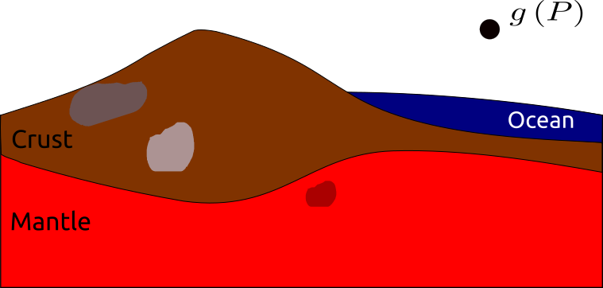

Slide 9
Elevação em relação ao nível dos mares

Slide 10
Fontes crustais
Heterogeneidades do manto

Slide 11
Massas topográficas

Slide 12
Massas que dão suporte a topografia (isostasia)

Slide 13
O efeitos de maré

Slide 14
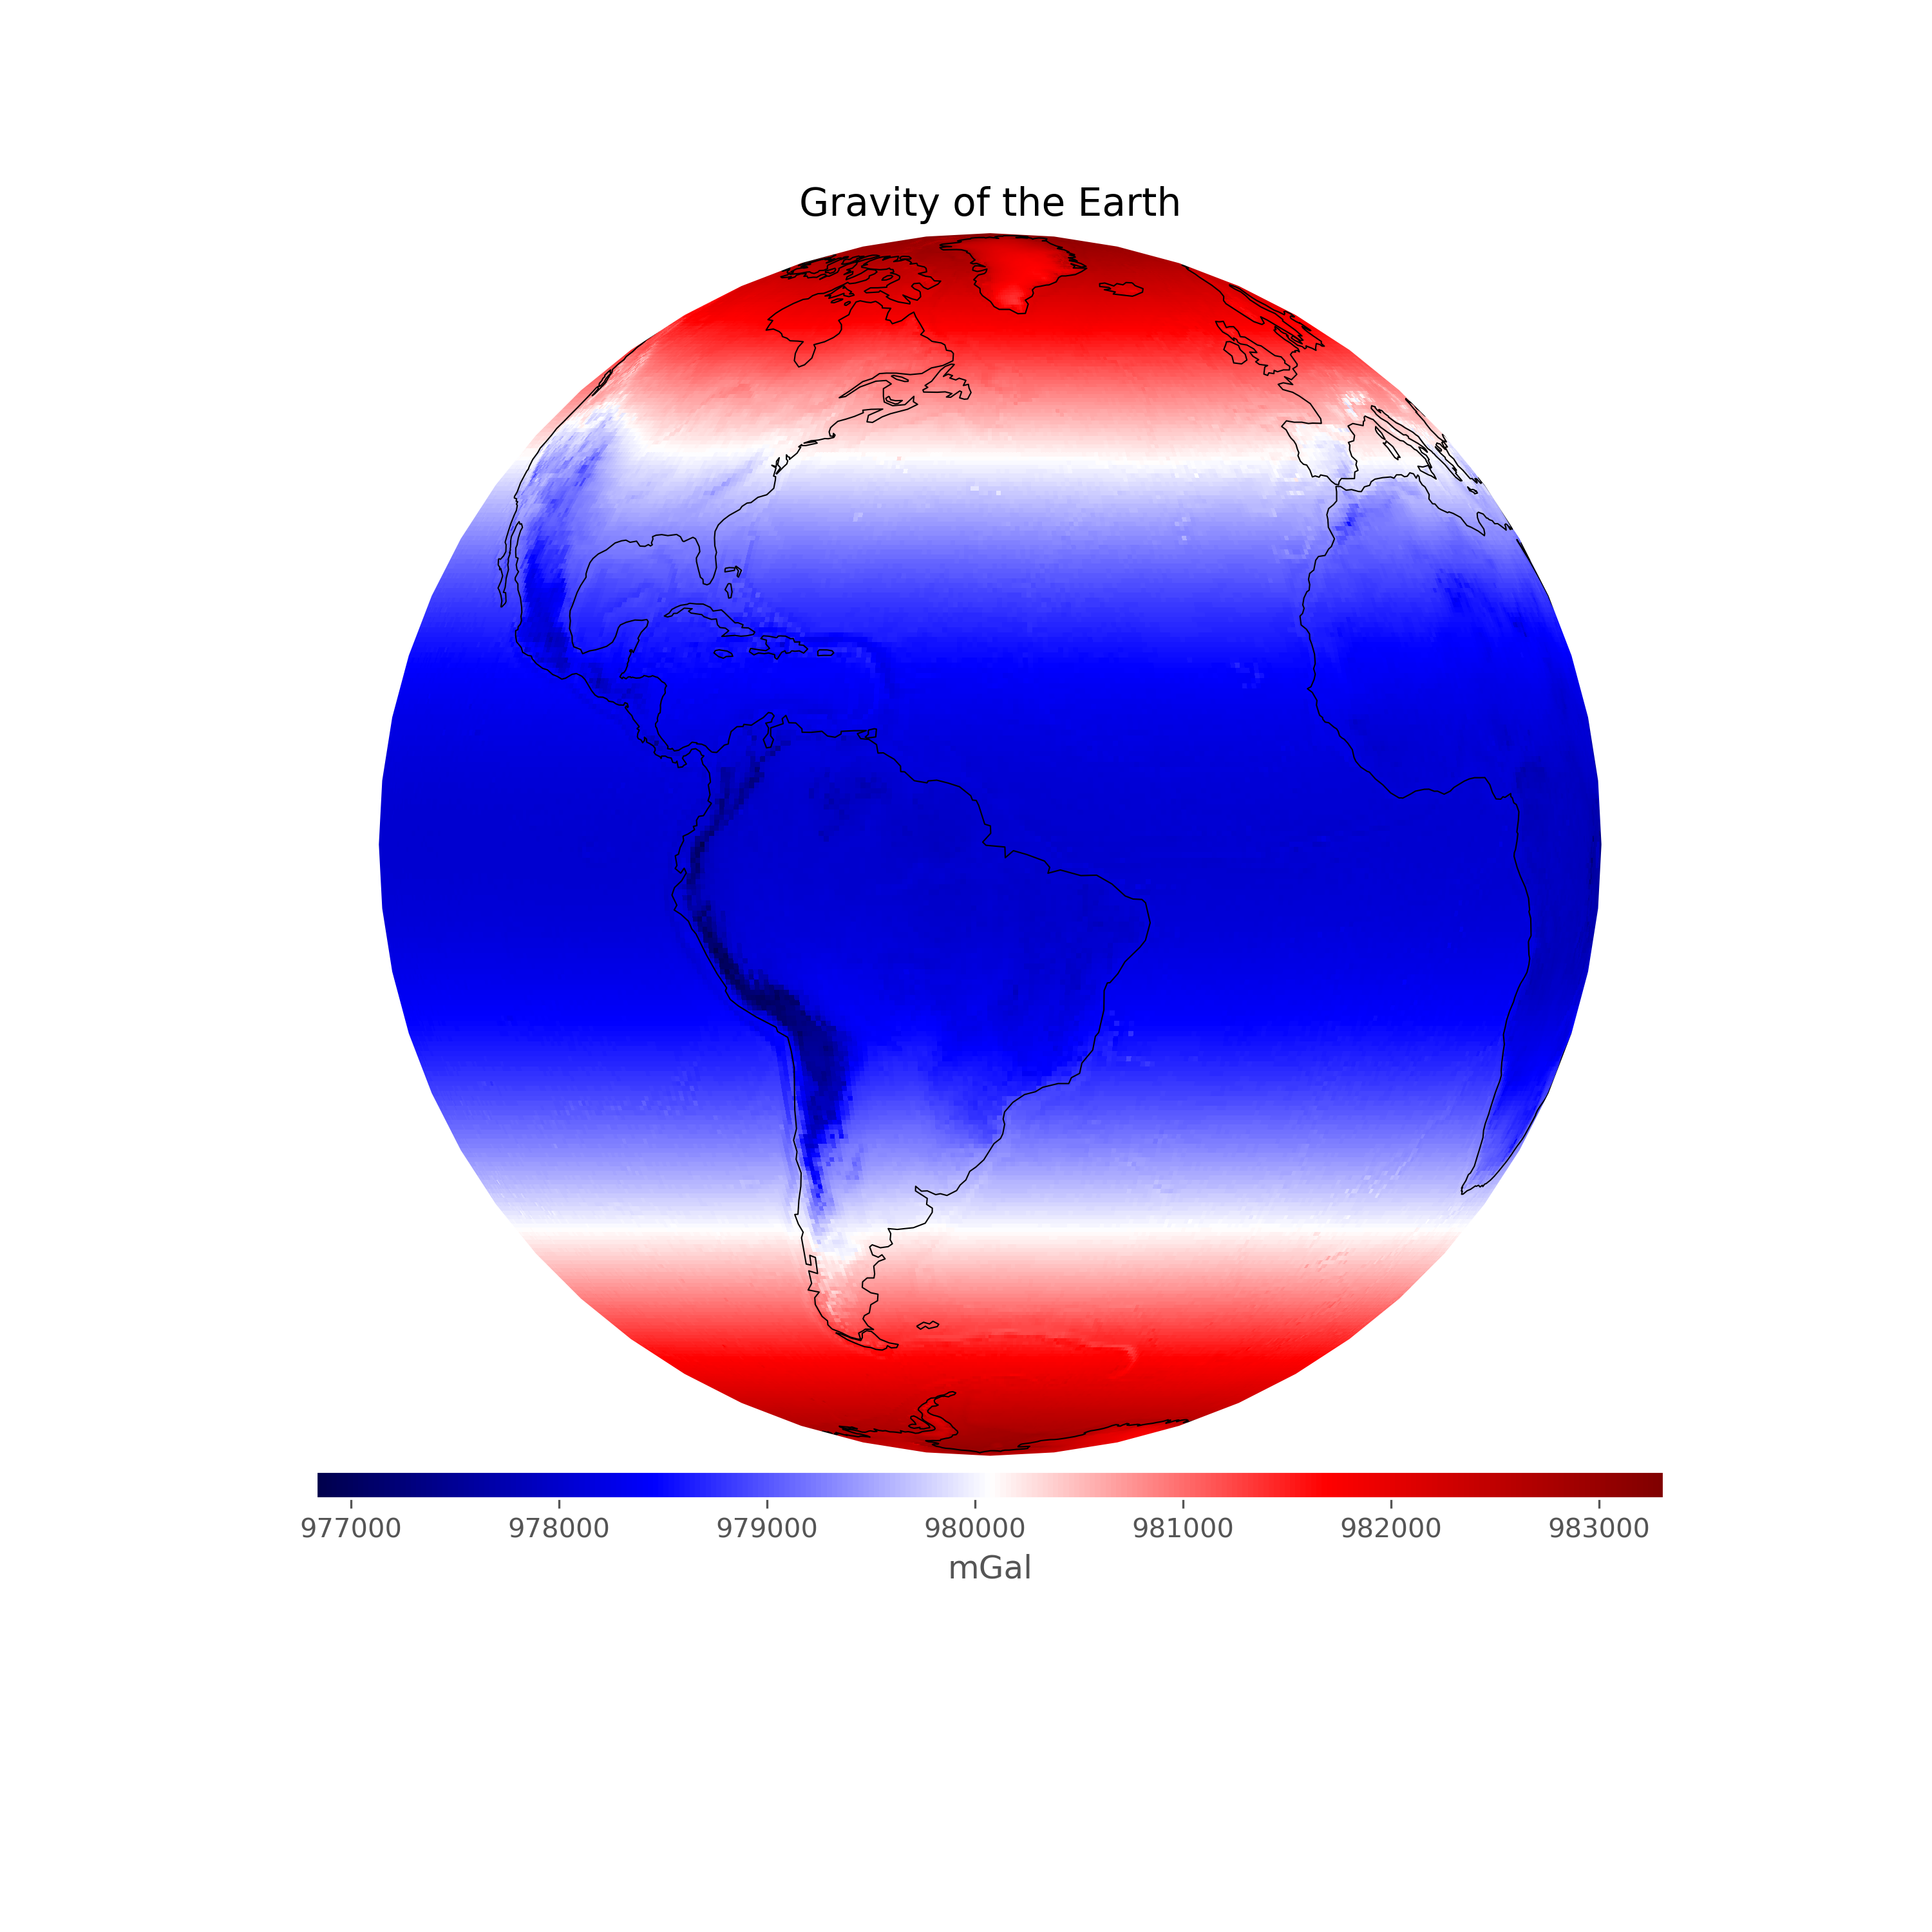

$${|g}_{P}|={|∇V}_{P}|+{|∇Φ}_{P}|$$
International Center for Global Earth Model (ICGEM)
≈ 0,5 graus
Modelo EIGEN-6C4
São calculados sobre a superfície física da Terra
Utilizam diversos tipo de dados (i.e, aerolevantamento, terrestres e satélite).
Acabamos de descrever a Terra Real!

Slide 15
Na Geofísica estamos interessados na componente gravitacional que é relacionada com as distribuições de densidade no interior da Terra

Slide 16
Na Geofísica estamos interessados na componente gravitacional que é relacionada com as distribuições de densidade no interior da Terra
É necessário que a gente consiga retirar todas as componentes que NÃO são de origem gravitacional, como as variações temporais do campo ocasionadas pela atração luni-solar; deriva instrumental e variações na pressão atmosférica. Além disso, os efeitos de rotação da Terra.

Slide 17
Como isolar os efeitos que nos interessam?

Slide 18
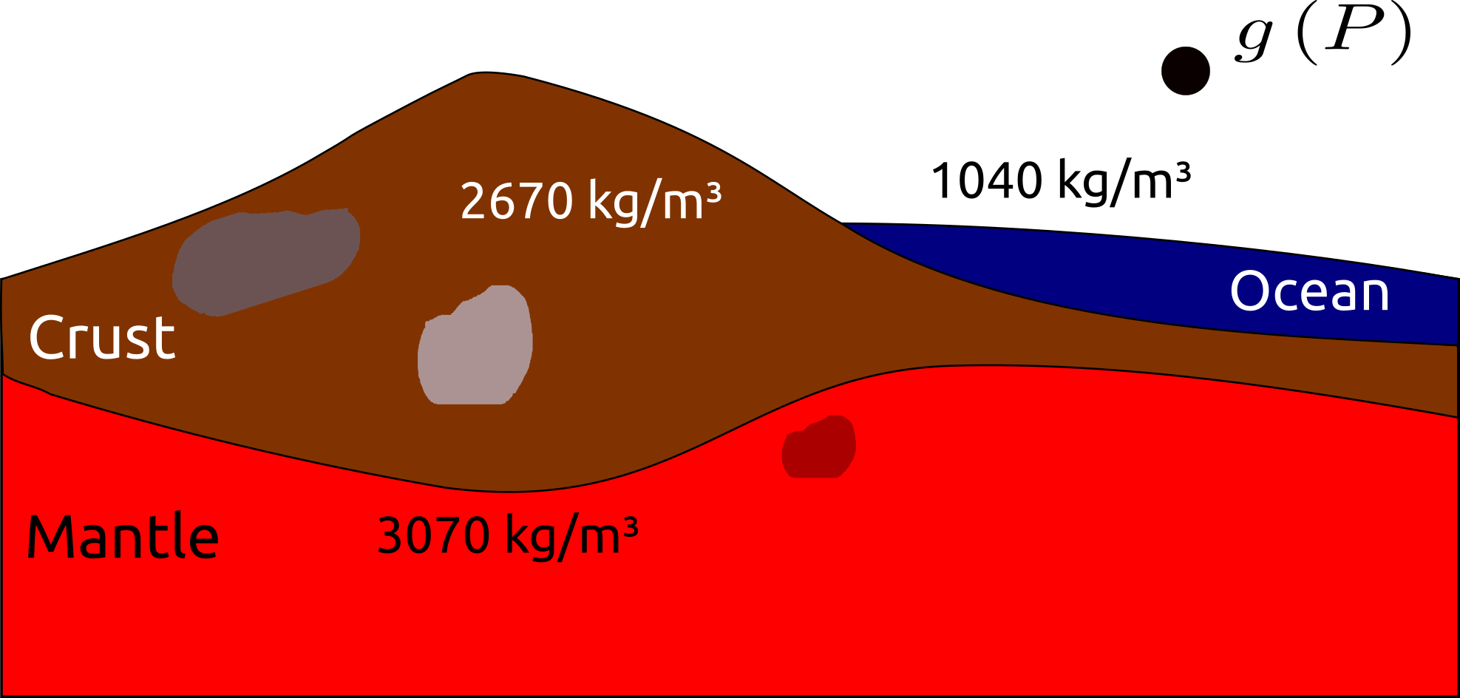

Slide 19
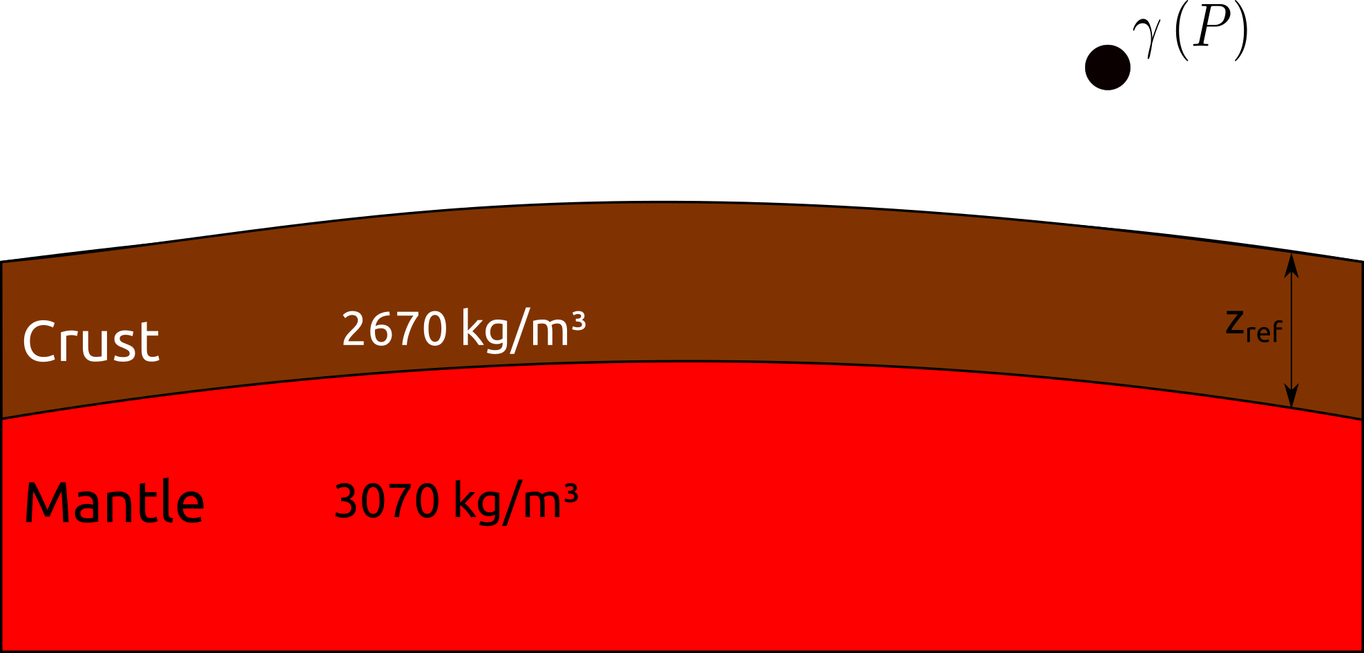

Slide 20
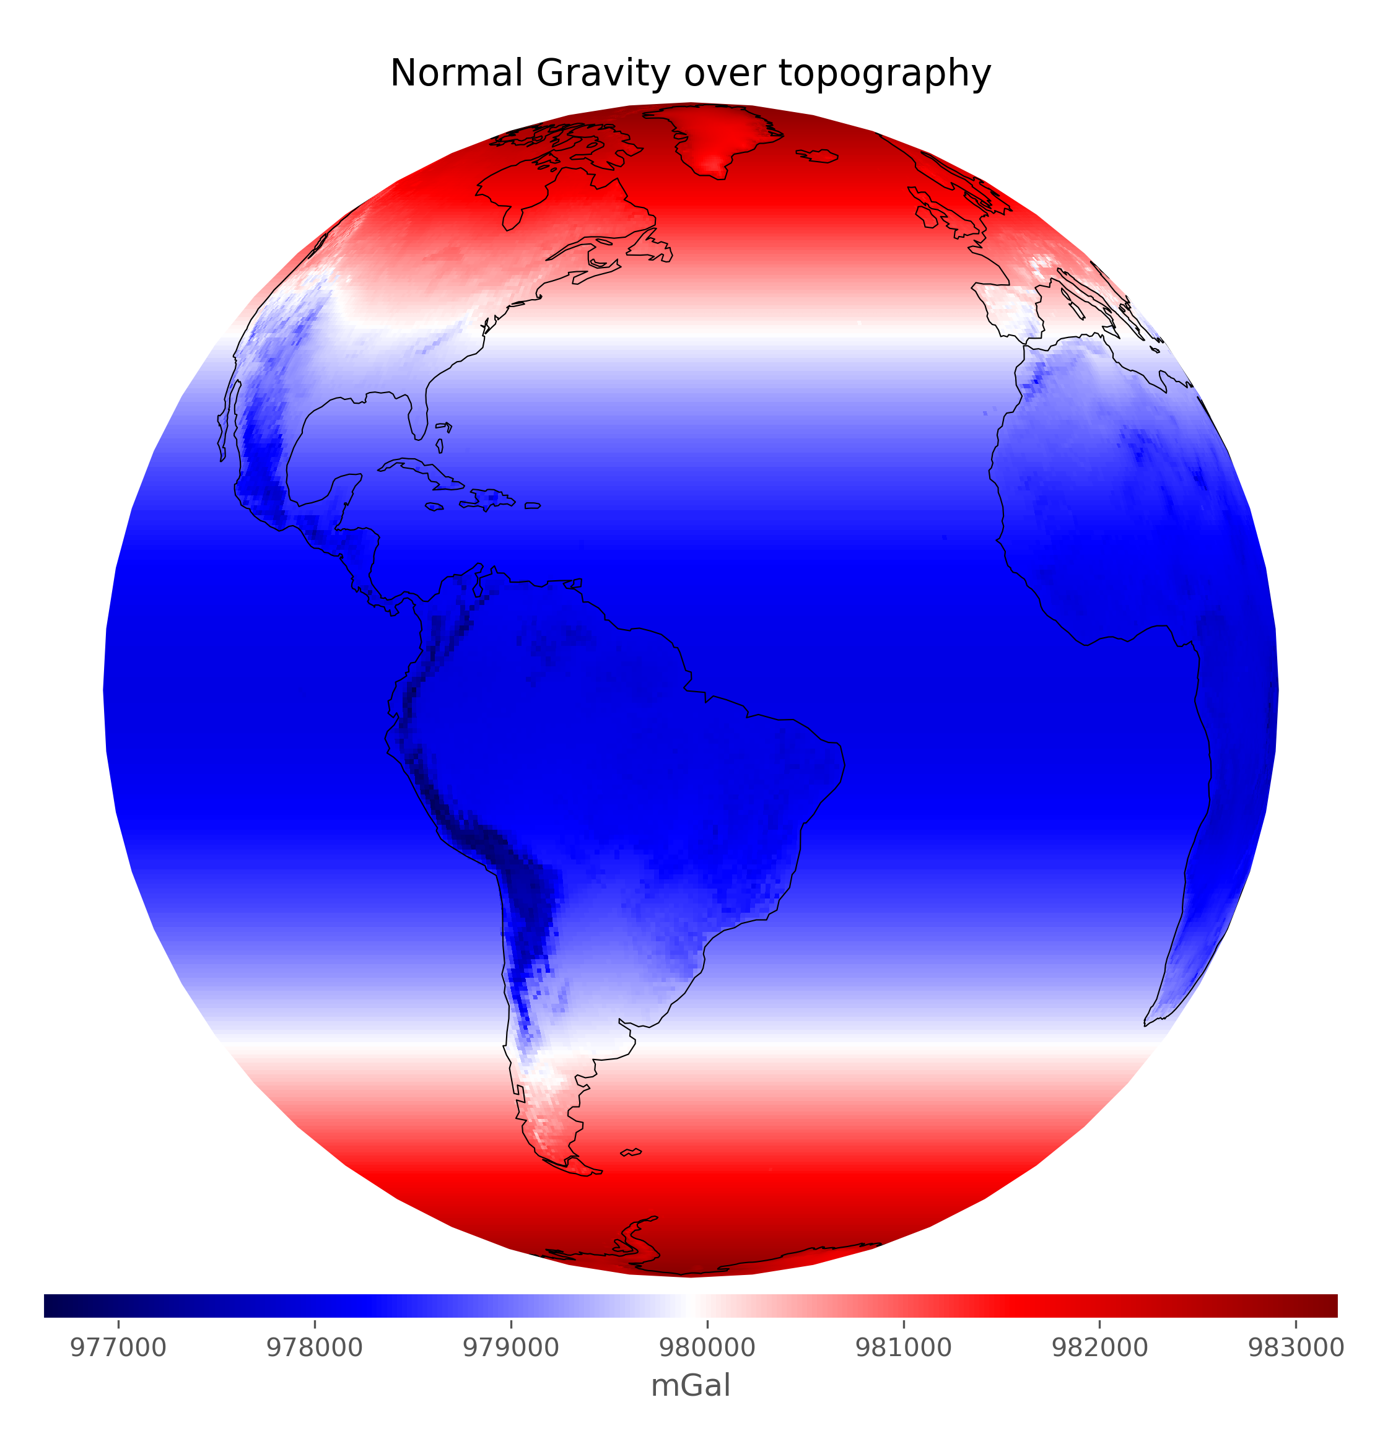
Gravidade medida na superfície
Gravidade Normal na superfície

Slide 21
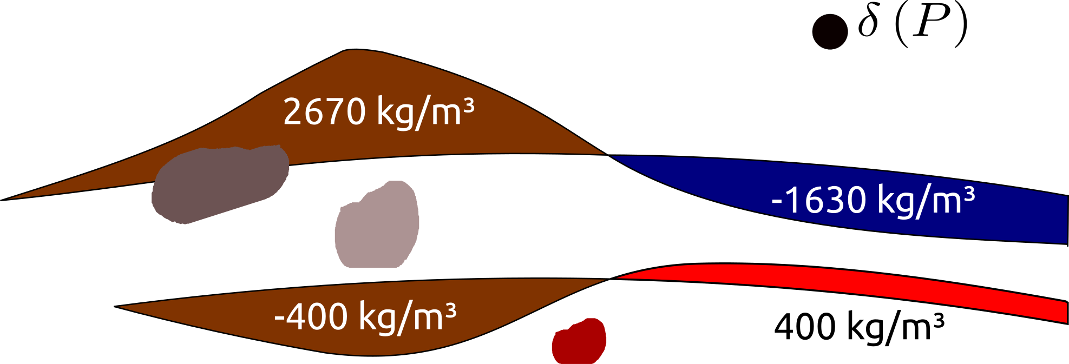
Distúrbio de gravidade

Slide 22
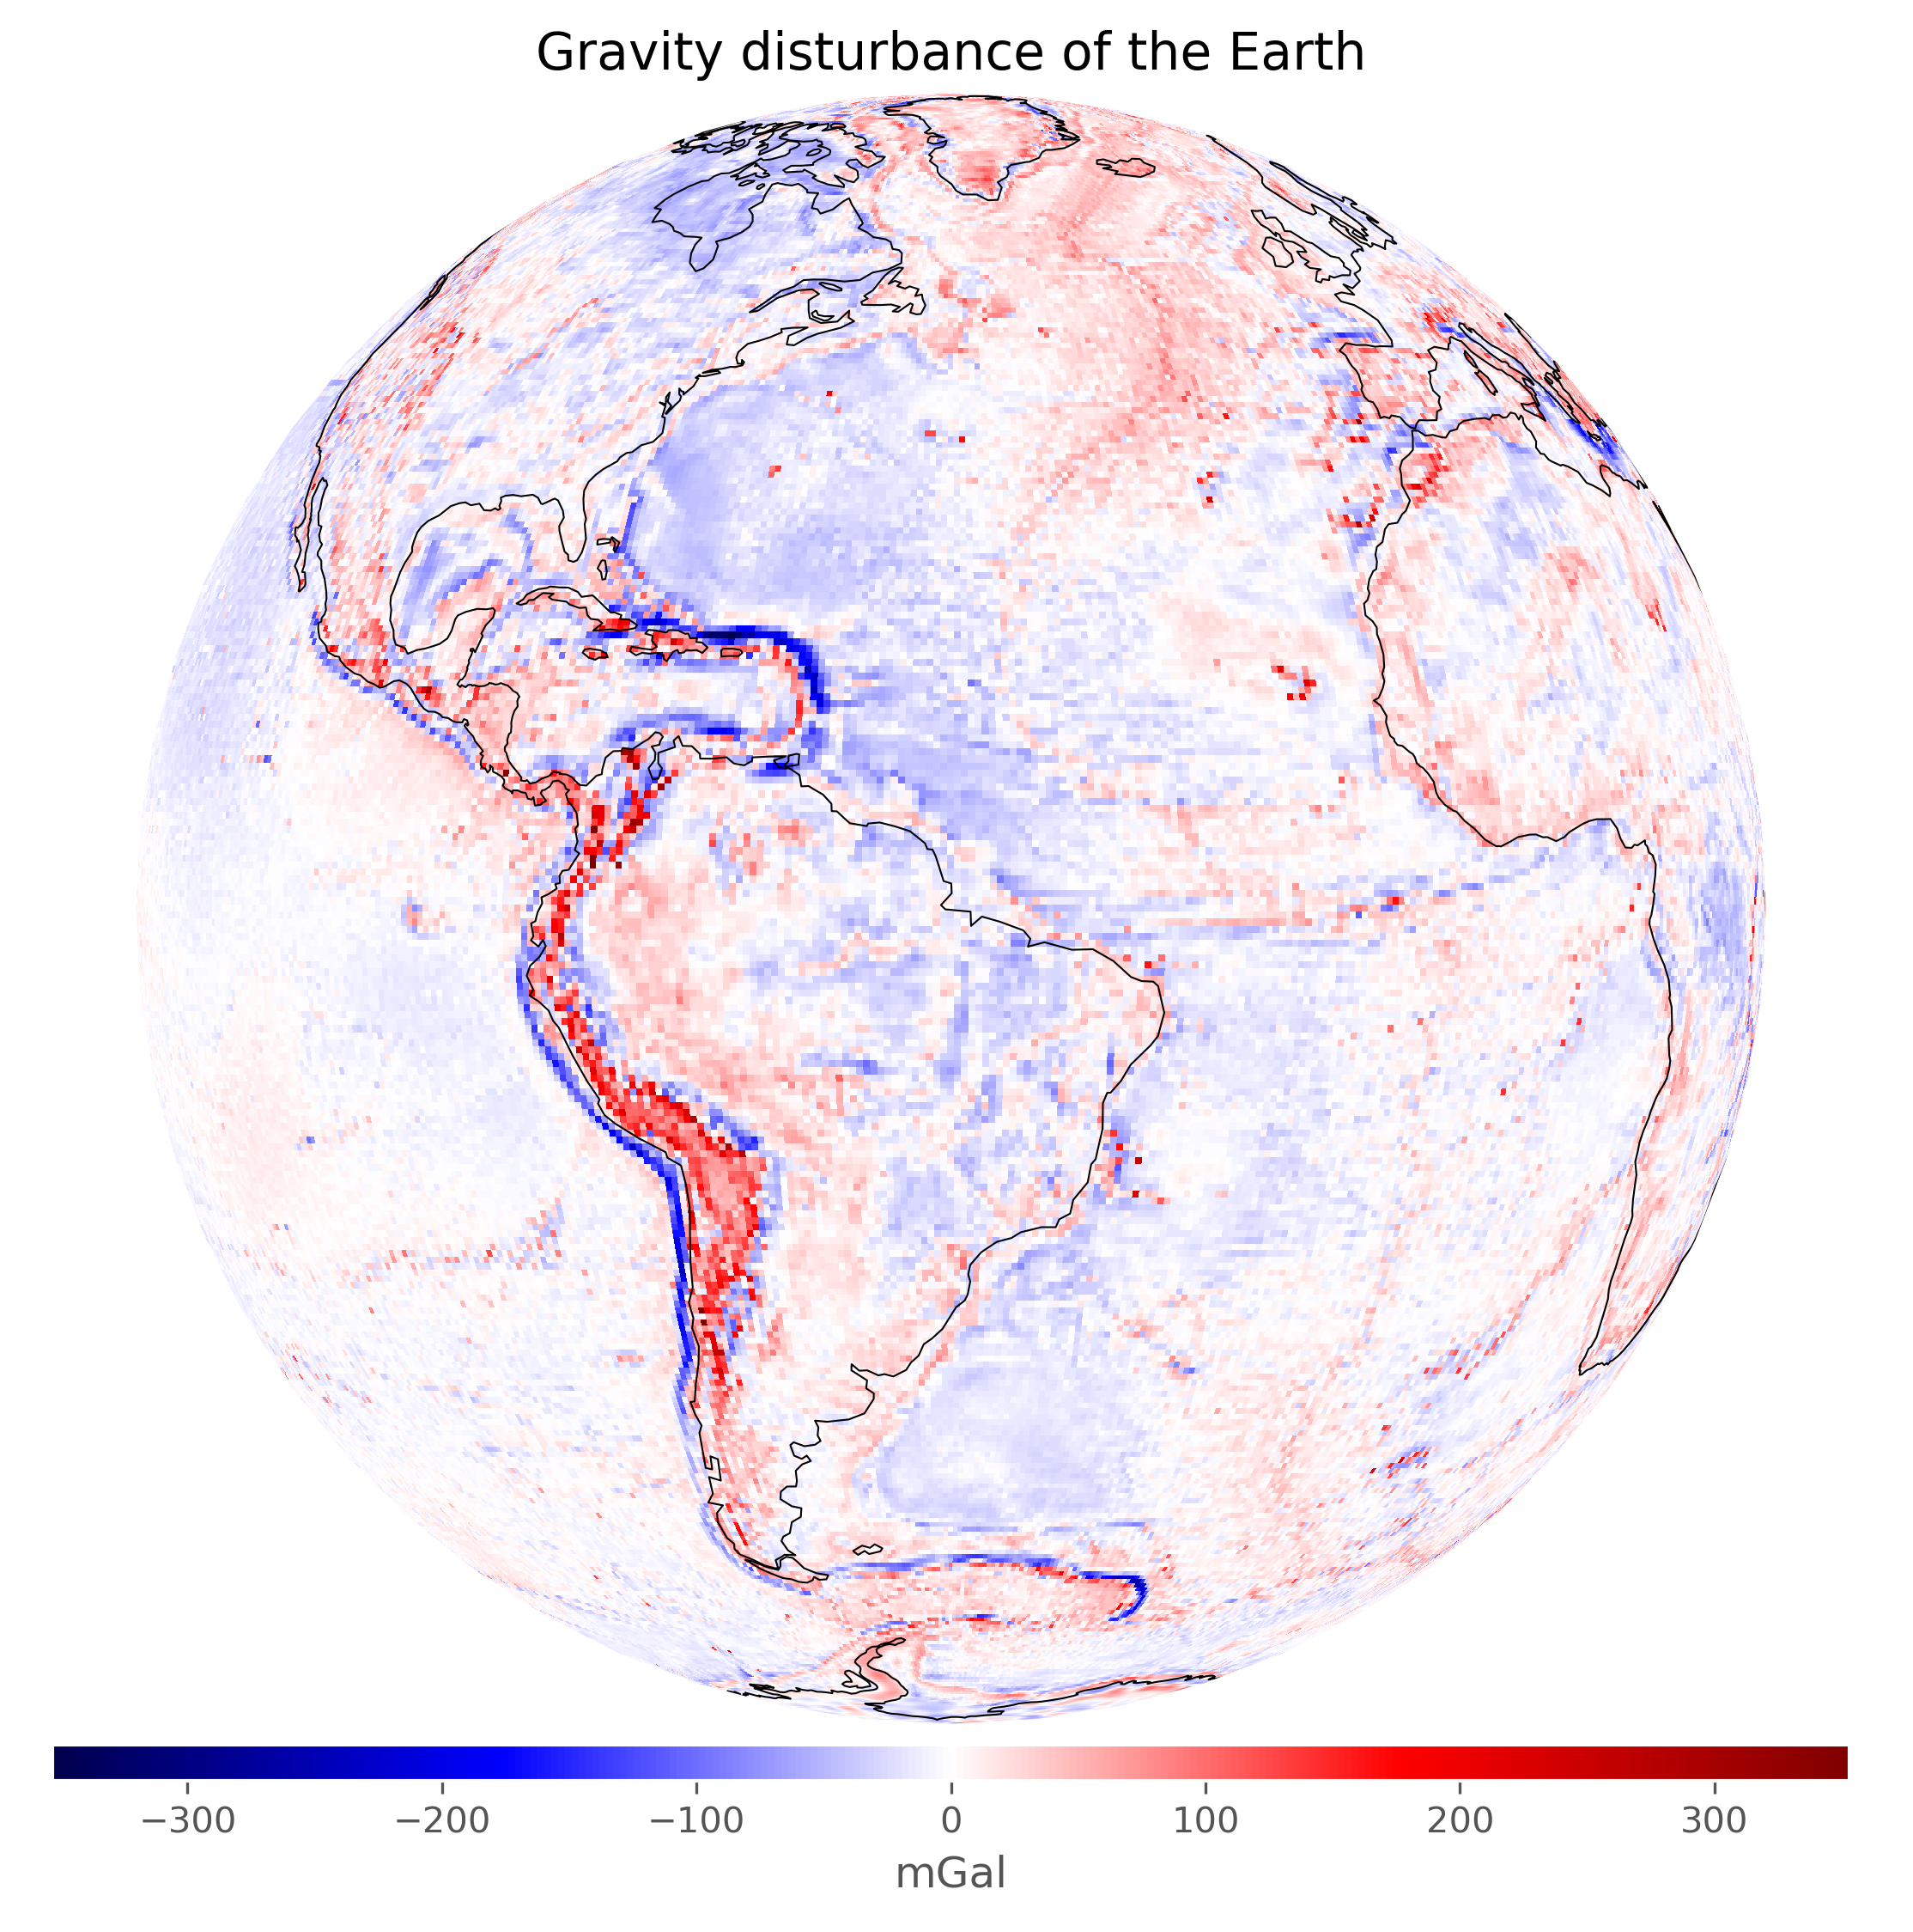

$$δ_{P}=g_{P}−γ_{P}$$
Distúrbio de gravidade

Slide 23
Correção de bouguer

Slide 24
Correção de bouguer
Temos que retirar o efeito do acúmulo de massas acima e a defasagem de massa abaixo do nível do mar.
$$δ_{B}=g_{P}−γ_{P}−g_{B}$$

Slide 25
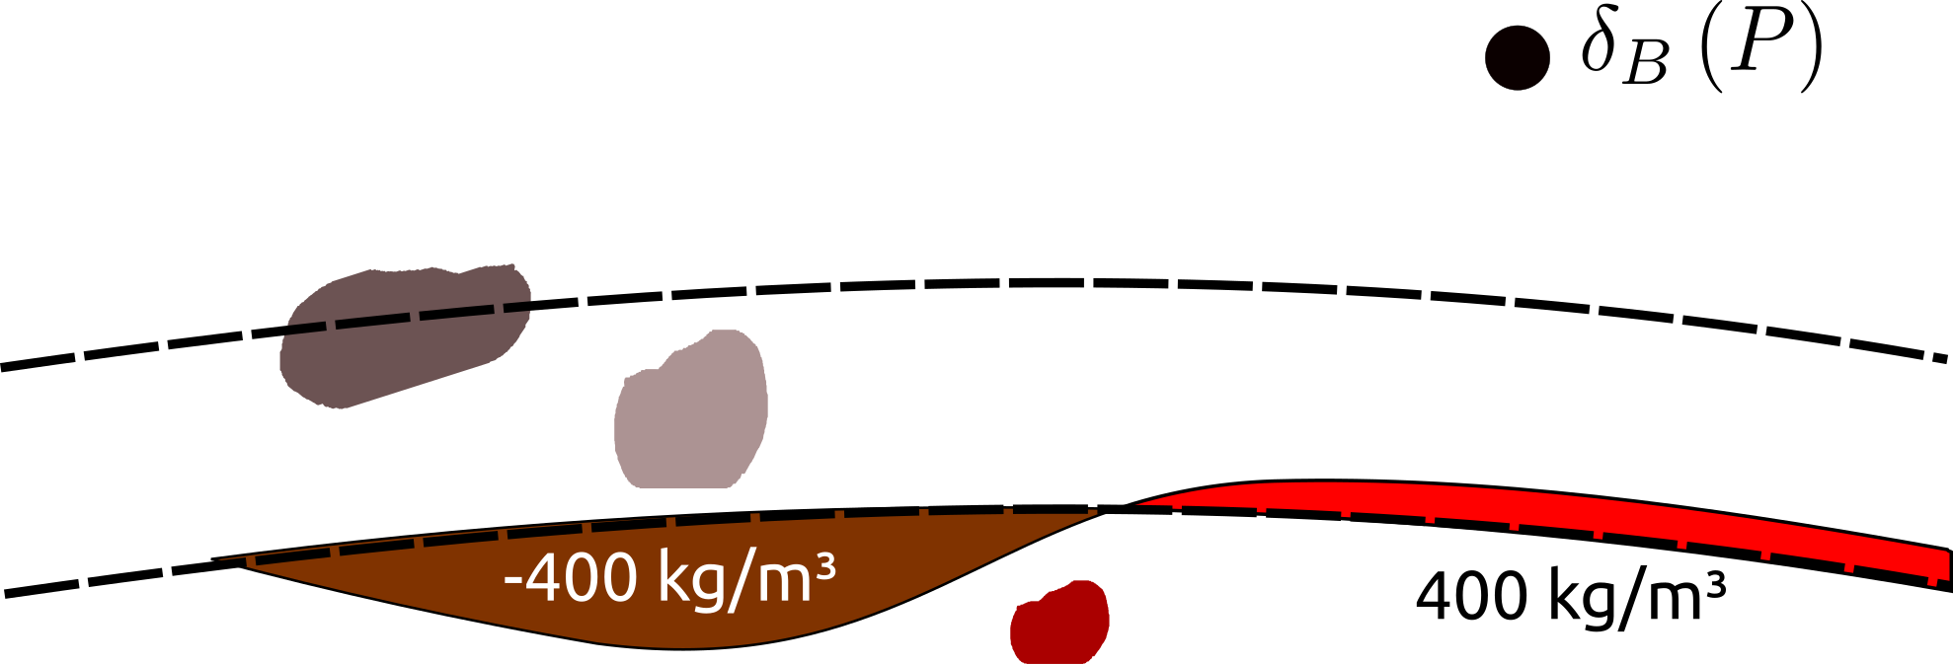
Correção de bouguer

Slide 26
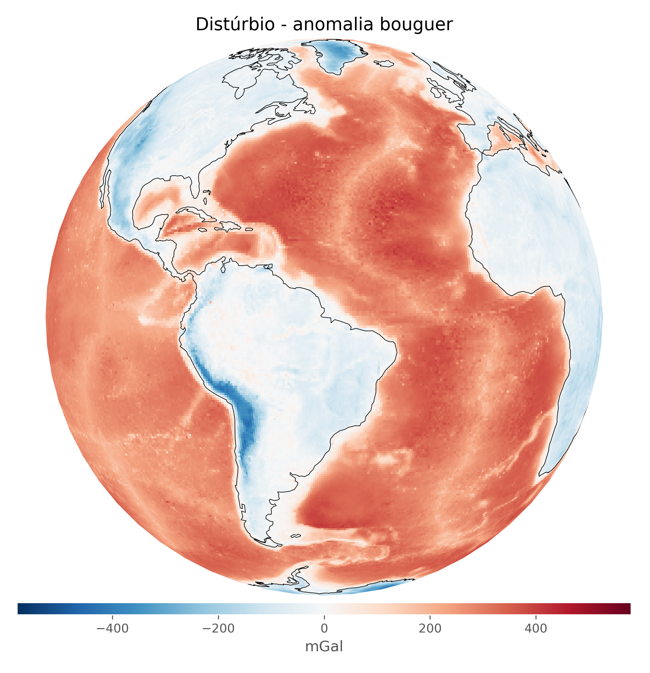
Correção de bouguer
$$δ_{B}=g_{P}−γ_{P}−g_{B}$$

Slide 27
Modelagem do efeito gravitacional

Slide 28
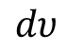
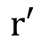
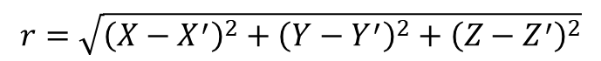
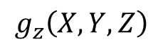
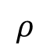
Efeito gravitacional de uma distribuição de densidade
x
$$g_{z}\left(X,Y,Z\right)$$
y
$$r′$$
$$dυ$$
$$ρ$$
z
$$r=\sqrt{{\left(X−X^{′}\right)}^{2}+{\left(Y−Y^{′}\right)}^{2}+{\left(Z−Z^{′}\right)}^{2}}$$

Slide 29
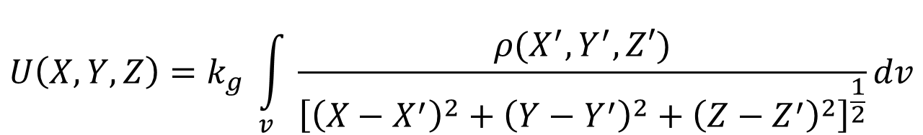
Efeito gravitacional de uma distribuição de densidade
O potencial gravitacional que gera a componente gravitacional de uma distribuição de densidade
x
$$U\left(X,Y,Z\right)=k_{g} \int_{v}{\frac{ρ(X^{′},Y^{′},Z′)}{{\left[{\left(X−X^{′}\right)}^{2}+{\left(Y−Y^{′}\right)}^{2}+{\left(Z−Z^{′}\right)}^{2}\right]}^{\frac{1}{2}}}dv}$$
$$g_{z}\left(X,Y,Z\right)$$
y
$$r′$$
$$dυ$$
$$ρ$$
z
$$r=\sqrt{{\left(X−X^{′}\right)}^{2}+{\left(Y−Y^{′}\right)}^{2}+{\left(Z−Z^{′}\right)}^{2}}$$

Slide 30
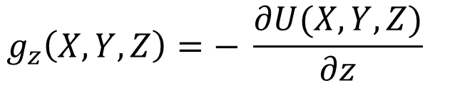
Efeito gravitacional de uma distribuição de densidade
O potencial gravitacional que gera a componente gravitacional de uma distribuição de densidade
x
$$U\left(X,Y,Z\right)=k_{g} \int_{v}{\frac{ρ(X^{′},Y^{′},Z′)}{{\left[{\left(X−X^{′}\right)}^{2}+{\left(Y−Y^{′}\right)}^{2}+{\left(Z−Z^{′}\right)}^{2}\right]}^{\frac{1}{2}}}dv}$$
$$g_{z}\left(X,Y,Z\right)$$
y
$$r′$$
$$g_{z}\left(X,Y,Z\right)={− \frac{∂U(X,Y,Z)}{∂z}}_{}$$
$$dυ$$
$$ρ$$
Componente vertical do campo gravitacional
z
$$r=\sqrt{{\left(X−X^{′}\right)}^{2}+{\left(Y−Y^{′}\right)}^{2}+{\left(Z−Z^{′}\right)}^{2}}$$

Slide 31
Exemplos com geometrias simples

Slide 32
1. Modelagem 2D com polígonos

Slide 33
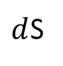
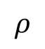
Efeito gravitacional de uma distribuição de densidade
$$g_{z}\left(X,Y,Z\right)$$
x
$$r′$$
$d$S
$$ρ$$
z

Slide 34
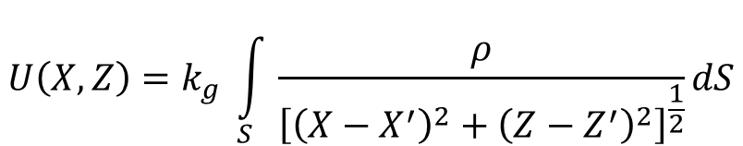
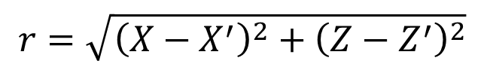
Efeito gravitacional de uma distribuição de densidade
O potencial gravitacional que gera a componente gravitacional de uma distribuição de densidade
$$g_{z}\left(X,Y,Z\right)$$
$$U\left(X,Z\right)=k_{g} \int_{S}{\frac{ρ}{{\left[{\left(X−X^{′}\right)}^{2}+{\left(Z−Z^{′}\right)}^{2}\right]}^{\frac{1}{2}}}dS}$$
x
$$r′$$
$$r=\sqrt{{\left(X−X^{′}\right)}^{2}+{\left(Z−Z^{′}\right)}^{2}}$$
$d$S
$$ρ$$
z

Slide 35
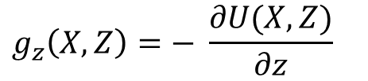
Efeito gravitacional de uma distribuição de densidade
O potencial gravitacional que gera a componente gravitacional de uma distribuição de densidade
$$g_{z}\left(X,Y,Z\right)$$
$$U\left(X,Z\right)=k_{g} \int_{S}{\frac{ρ}{{\left[{\left(X−X^{′}\right)}^{2}+{\left(Z−Z^{′}\right)}^{2}\right]}^{\frac{1}{2}}}dS}$$
x
$$r′$$
$$r=\sqrt{{\left(X−X^{′}\right)}^{2}+{\left(Z−Z^{′}\right)}^{2}}$$
$d$S
Resolver esta equação para um polígono
$$ρ$$
z
Rapid Gravity Computations for Two-Dimensional Bodies with Application to the Mendocino Submarine Fracture Zone. (Talwani et al., 1959)
$$g_{z}\left(X,Z\right)={− \frac{∂U(X,Z)}{∂z}}_{}$$

Slide 36

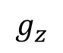
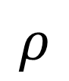
Modelagem 2D
Imagine uma situação na qual queremos estudar um corpo em subsuperfície.
$$g_{z}$$
mGal
metros
x
$$ρ$$
z

Slide 37
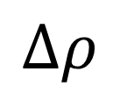
Modelagem 2D
$$g_{z}$$
Uma vez que a gente consiga isolar o efeito deste corpo
mGal
metros
x
$$∆ρ$$
z

Slide 38
Modelagem 2D
$$g_{z}$$
Uma vez que a gente consiga isolar o efeito deste corpo
mGal
metros
x
$$∆ρ$$
Possui um certo constraste de densidade....
z

Slide 39
Modelagem 2D
$$g_{z}$$
Uma vez que a gente consiga isolar o efeito deste corpo
mGal
metros
x
$$∆ρ$$
Possui um certo constraste de densidade....
z

Slide 40
Modelagem 2D
$$g_{z}$$
mGal
metros
x
...podemos aproximar este corpo por uma geometria que seja de nosso controle.
z

Slide 41

Modelagem 2D
$$g_{z}$$
mGal
metros
x
$$∆ρ$$
...podemos aproximar este corpo por uma geometria que seja de nosso controle.
z

Slide 42
Modelagem 2D
Conseguimos encontrar um contraste de densidade que aproxime os dados preditos pelo modelo dos dados observados!
$$g_{z}$$
mGal
metros
x
$$∆ρ$$
...podemos aproximar este corpo por uma geometria que seja de nosso controle.
z

Slide 43
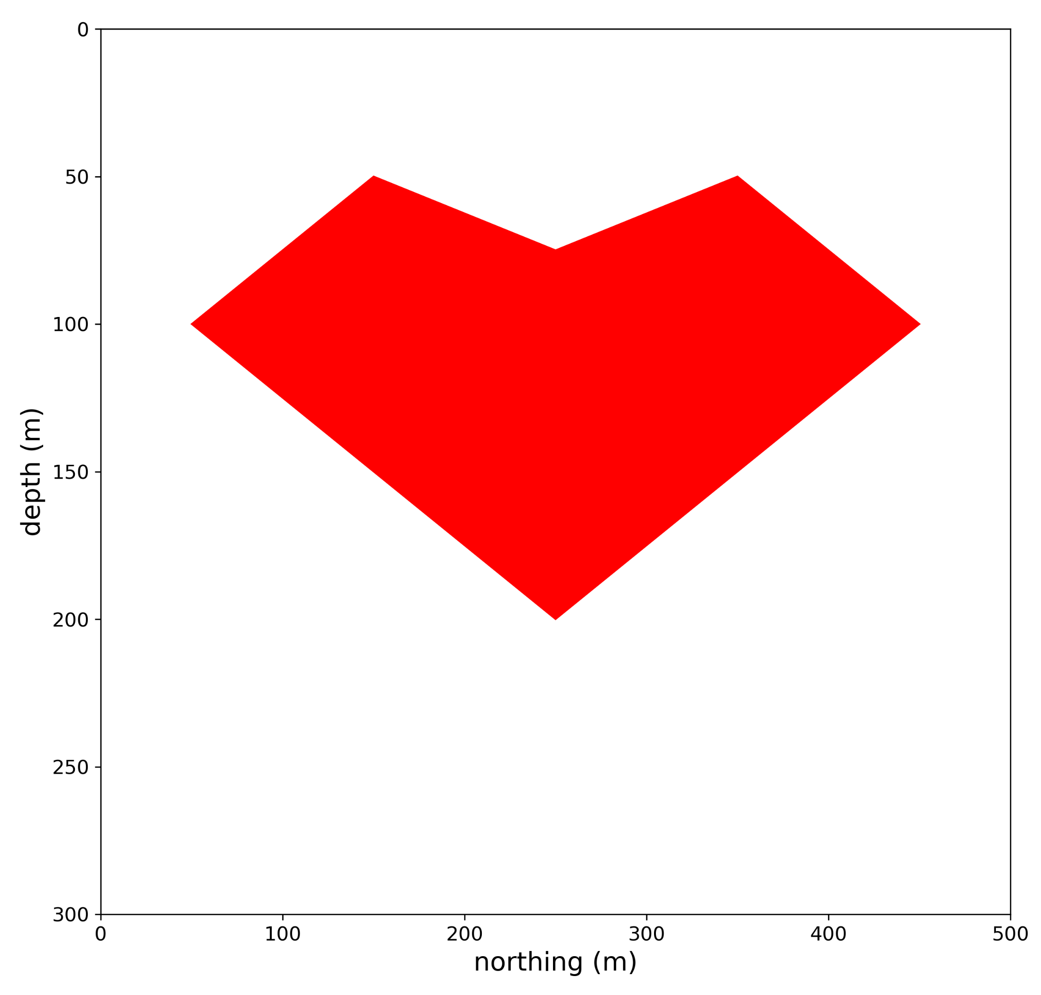
Efeito gravimétrico de um polígono

Slide 44
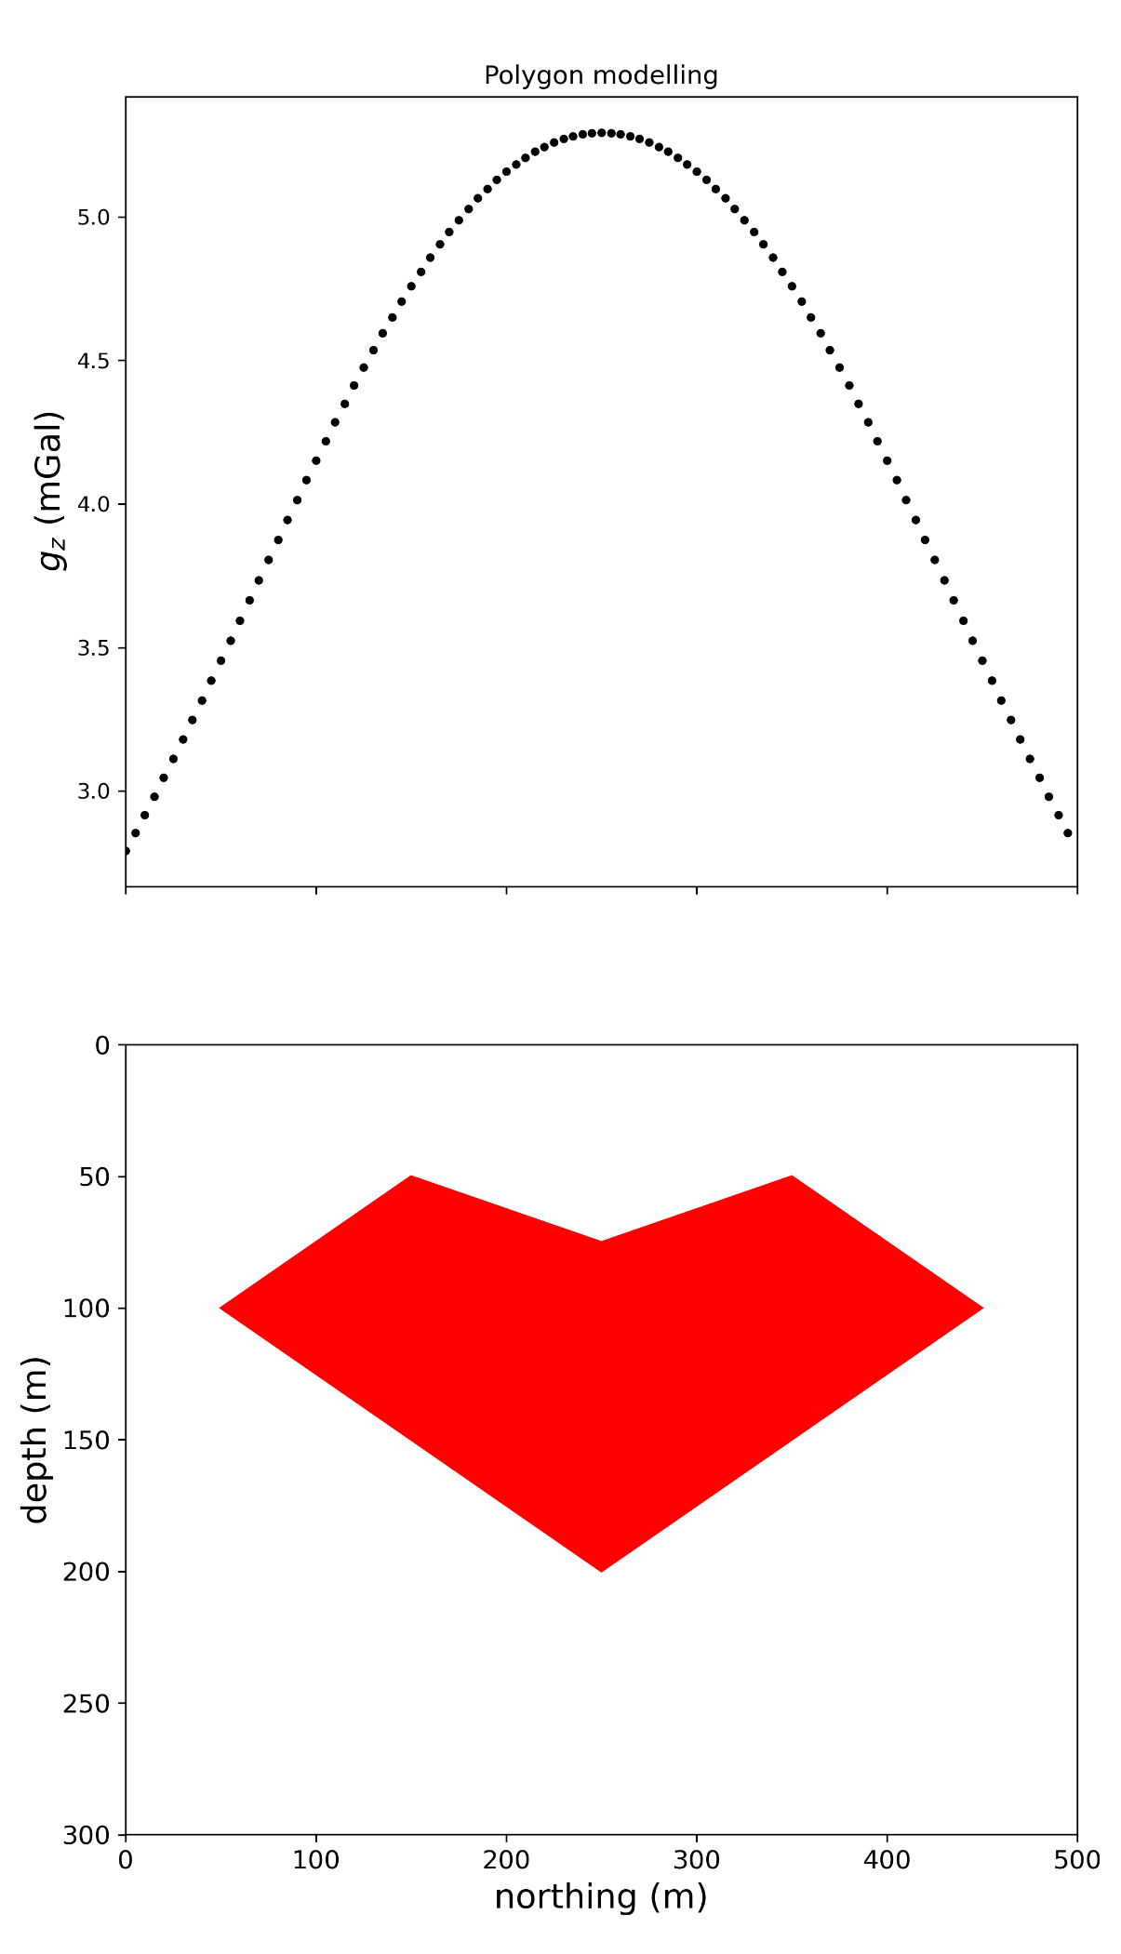
Efeito gravimétrico de um polígono

Slide 45
1.1. Bacia 2D simples

Slide 46
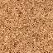
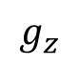
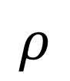
Bacia sedimentar 2D
$$g_{z}$$
mGal
metros
y
$$ρ$$
z

Slide 47
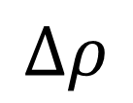
Bacia sedimentar 2D
$$g_{z}$$
mGal
metros
y
$$∆ρ$$
z

Slide 48
Bacia sedimentar 2D
$$g_{z}$$
mGal
metros
y
$$∆ρ$$
z

Slide 49
Bacia sedimentar 2D
Conseguimos encontrar um contraste de densidade que aproxime os dados preditos pelo modelo dos dados observados!
$$g_{z}$$
mGal
metros
y
$$∆ρ$$
z

Slide 50
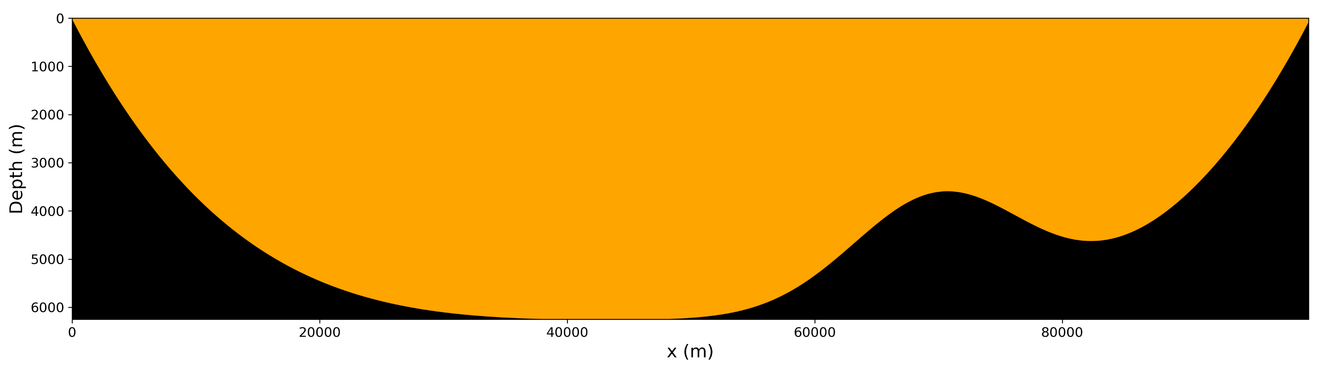
Bacia sedimentar 2D

Slide 51
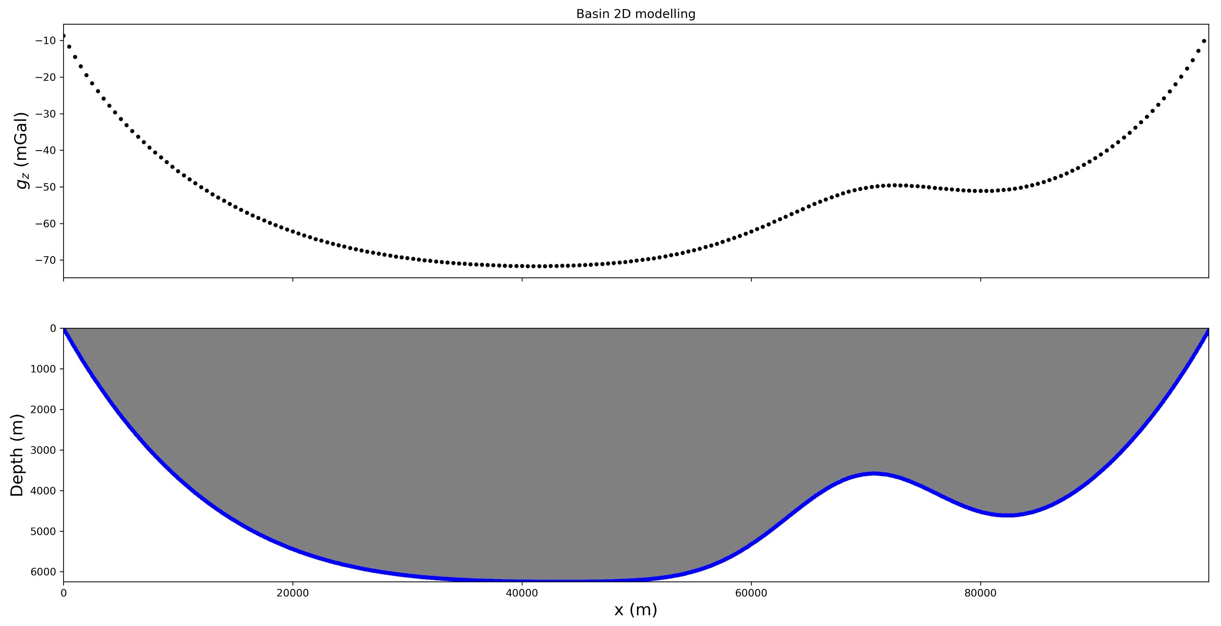
Bacia sedimentar 2D

Slide 52
2. Modelagem 3D grav com esferas

Slide 53
Efeito gravitacional de uma distribuição de densidade
x
$$g_{z}\left(X,Y,Z\right)$$
y
$$r′$$
$$dυ$$
$$ρ$$
z
$$r=\sqrt{{\left(X−X^{′}\right)}^{2}+{\left(Y−Y^{′}\right)}^{2}+{\left(Z−Z^{′}\right)}^{2}}$$

Slide 54
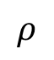
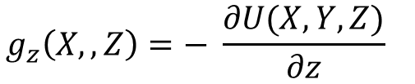
Efeito gravitacional de uma distribuição de densidade
O potencial gravitacional que gera a componente gravitacional de uma distribuição de densidade
x
$$U\left(X,Y,Z\right)=k_{g} \int_{v}{\frac{ρ(X^{′},Y^{′},Z′)}{{\left[{\left(X−X^{′}\right)}^{2}+{\left(Y−Y^{′}\right)}^{2}+{\left(Z−Z^{′}\right)}^{2}\right]}^{\frac{1}{2}}}dv}$$
$$g_{z}\left(X,Y,Z\right)$$
y
$$r′$$
$$dυ$$
$$ρ$$
z
$$r=\sqrt{{\left(X−X^{′}\right)}^{2}+{\left(Y−Y^{′}\right)}^{2}+{\left(Z−Z^{′}\right)}^{2}}$$
$$g_{z}\left(X,,Z\right)={− \frac{∂U(X,Y,Z)}{∂z}}_{}$$

Slide 55
Efeito gravitacional de uma distribuição de densidade
O potencial gravitacional que gera a componente gravitacional de uma distribuição de densidade
x
$$U\left(X,Y,Z\right)=k_{g} \int_{v}{\frac{ρ(X^{′},Y^{′},Z′)}{{\left[{\left(X−X^{′}\right)}^{2}+{\left(Y−Y^{′}\right)}^{2}+{\left(Z−Z^{′}\right)}^{2}\right]}^{\frac{1}{2}}}dv}$$
$$g_{z}\left(X,Y,Z\right)$$
y
$$r′$$
Quando consideramos a densidade homogênea ao longo do corpo e resolvemos a integral de volume para uma esfera.
$$dυ$$
$$ρ$$
z
$$r=\sqrt{{\left(X−X^{′}\right)}^{2}+{\left(Y−Y^{′}\right)}^{2}+{\left(Z−Z^{′}\right)}^{2}}$$

Slide 56
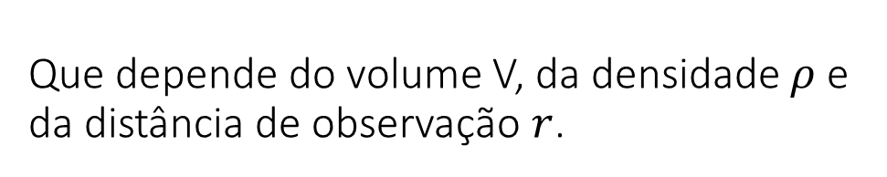

Efeito gravitacional de uma distribuição de densidade
O potencial gravitacional que gera a componente gravitacional de uma distribuição de densidade
x
$$U\left(X,Y,Z\right)=k_{g} \int_{v}{\frac{ρ(X^{′},Y^{′},Z′)}{{\left[{\left(X−X^{′}\right)}^{2}+{\left(Y−Y^{′}\right)}^{2}+{\left(Z−Z^{′}\right)}^{2}\right]}^{\frac{1}{2}}}dv}$$
$$g_{z}\left(X,Y,Z\right)$$
y
$$r′$$
Quando consideramos a densidade homogênea ao longo do corpo e resolvemos a integral de volume para uma esfera.
$$dυ$$
$$ρ$$
$$U\left(X,Y,Z\right)=k_{g}\frac{ρV}{r}$$
Que depende do volume V, da densidade $ρ$ e da distância de observação $r$.
z
$$r=\sqrt{{\left(X−X^{′}\right)}^{2}+{\left(Y−Y^{′}\right)}^{2}+{\left(Z−Z^{′}\right)}^{2}}$$

Slide 57
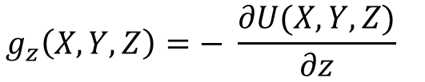
Efeito gravitacional de uma distribuição de densidade
O potencial gravitacional que gera a componente gravitacional de uma distribuição de densidade
x
$$U\left(X,Y,Z\right)=k_{g} \int_{v}{\frac{ρ(X^{′},Y^{′},Z′)}{{\left[{\left(X−X^{′}\right)}^{2}+{\left(Y−Y^{′}\right)}^{2}+{\left(Z−Z^{′}\right)}^{2}\right]}^{\frac{1}{2}}}dv}$$
$$g_{z}\left(X,Y,Z\right)$$
y
$$r′$$
Quando consideramos a densidade homogênea ao longo do corpo e resolvemos a integral de volume para uma esfera.
$$dυ$$
$$ρ$$
$$U\left(X,Y,Z\right)=k_{g}\frac{ρV}{r}$$
Que depende do volume V, da densidade $ρ$ e da distância de observação $r$.
z
$$r=\sqrt{{\left(X−X^{′}\right)}^{2}+{\left(Y−Y^{′}\right)}^{2}+{\left(Z−Z^{′}\right)}^{2}}$$
$$g_{z}\left(X,Y,Z\right)={− \frac{∂U(X,Y,Z)}{∂z}}_{}$$

Slide 58
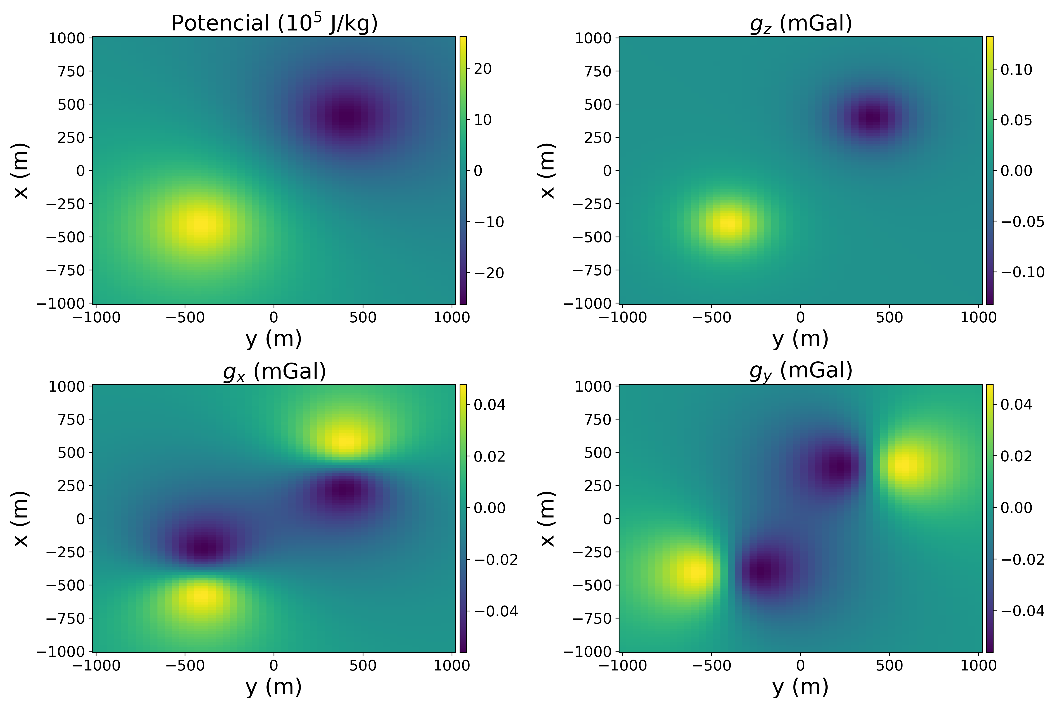
Efeito gravitacional de uma esfera

Slide 59
2.1. Gradiometria gravimétrica 3D com esferas

Slide 60
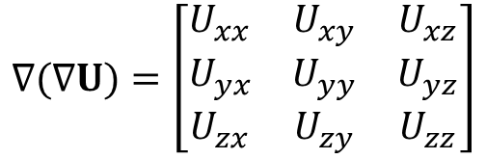
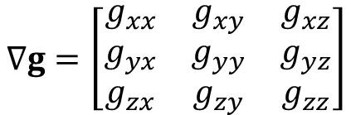
Efeito gravitacional de uma distribuição de densidade
x
Um outro tipo de dado que utilizamos em estudos gravitacionais são os dados de gradiometria gravimétrica
$$g_{z}\left(X,Y,Z\right)$$
$$∇g=\left[\begin{matrix}g_{xx} & g_{xy} & g_{xz} \\ g_{yx} & g_{yy} & g_{yz} \\ g_{zx} & g_{zy} & g_{zz}\end{matrix}\right]$$
$$∇(∇U)=\left[\begin{matrix}U_{xx} & U_{xy} & U_{xz} \\ U_{yx} & U_{yy} & U_{yz} \\ U_{zx} & U_{zy} & U_{zz}\end{matrix}\right]$$
y
$$r′$$
Tensor gradiente de gravidade
$$dυ$$
$$ρ$$
z
$$r=\sqrt{{\left(X−X^{′}\right)}^{2}+{\left(Y−Y^{′}\right)}^{2}+{\left(Z−Z^{′}\right)}^{2}}$$

Slide 61
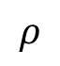
Efeito gravitacional de uma distribuição de densidade
x
Um outro tipo de dado que utilizamos em estudos gravitacionais são os dados de gradiometria gravimétrica
$$g_{z}\left(X,Y,Z\right)$$
$$∇g=\left[\begin{matrix}g_{xx} & g_{xy} & g_{xz} \\ g_{yx} & g_{yy} & g_{yz} \\ g_{zx} & g_{zy} & g_{zz}\end{matrix}\right]$$
$$∇(∇U)=\left[\begin{matrix}U_{xx} & U_{xy} & U_{xz} \\ U_{yx} & U_{yy} & U_{yz} \\ U_{zx} & U_{zy} & U_{zz}\end{matrix}\right]$$
y
$$r′$$
Tensor gradiente de gravidade
$$dυ$$
$$ρ$$
z
$$r=\sqrt{{\left(X−X^{′}\right)}^{2}+{\left(Y−Y^{′}\right)}^{2}+{\left(Z−Z^{′}\right)}^{2}}$$

Slide 62

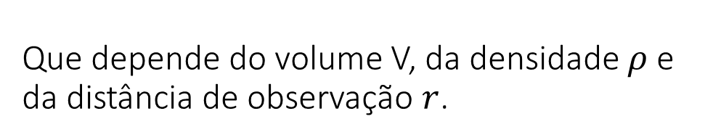
Efeito gravitacional de uma distribuição de densidade
x
Um outro tipo de dado que utilizamos em estudos gravitacionais são os dados de gradiometria gravimétrica
$$g_{z}\left(X,Y,Z\right)$$
$$∇g=\left[\begin{matrix}g_{xx} & g_{xy} & g_{xz} \\ g_{yx} & g_{yy} & g_{yz} \\ g_{zx} & g_{zy} & g_{zz}\end{matrix}\right]$$
$$∇(∇U)=\left[\begin{matrix}U_{xx} & U_{xy} & U_{xz} \\ U_{yx} & U_{yy} & U_{yz} \\ U_{zx} & U_{zy} & U_{zz}\end{matrix}\right]$$
y
$$r′$$
Tensor gradiente de gravidade
$$dυ$$
Quando consideramos a densidade homogênea ao longo do corpo e resolvemos a integral de volume para uma esfera.
$$ρ$$
z
$$r=\sqrt{{\left(X−X^{′}\right)}^{2}+{\left(Y−Y^{′}\right)}^{2}+{\left(Z−Z^{′}\right)}^{2}}$$
$$U\left(X,Y,Z\right)=k_{g}\frac{ρV}{r}$$
Que depende do volume V, da densidade $ρ$ e da distância de observação $r$.

Slide 63
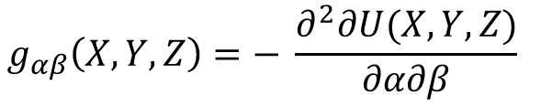
Efeito gravitacional de uma distribuição de densidade
x
Um outro tipo de dado que utilizamos em estudos gravitacionais são os dados de gradiometria gravimétrica
$$g_{z}\left(X,Y,Z\right)$$
$$∇g=\left[\begin{matrix}g_{xx} & g_{xy} & g_{xz} \\ g_{yx} & g_{yy} & g_{yz} \\ g_{zx} & g_{zy} & g_{zz}\end{matrix}\right]$$
$$∇(∇U)=\left[\begin{matrix}U_{xx} & U_{xy} & U_{xz} \\ U_{yx} & U_{yy} & U_{yz} \\ U_{zx} & U_{zy} & U_{zz}\end{matrix}\right]$$
y
$$r′$$
Tensor gradiente de gravidade
$$dυ$$
Quando consideramos a densidade homogênea ao longo do corpo e resolvemos a integral de volume para uma esfera.
$$ρ$$
z
$$r=\sqrt{{\left(X−X^{′}\right)}^{2}+{\left(Y−Y^{′}\right)}^{2}+{\left(Z−Z^{′}\right)}^{2}}$$
$$U\left(X,Y,Z\right)=k_{g}\frac{ρV}{r}$$
Que depende do volume V, da densidade $ρ$ e da distância de observação $r$.
$$g_{αβ}\left(X,Y,Z\right)={− \frac{∂^{2}∂U(X,Y,Z)}{∂α∂β}}_{}$$

Slide 64
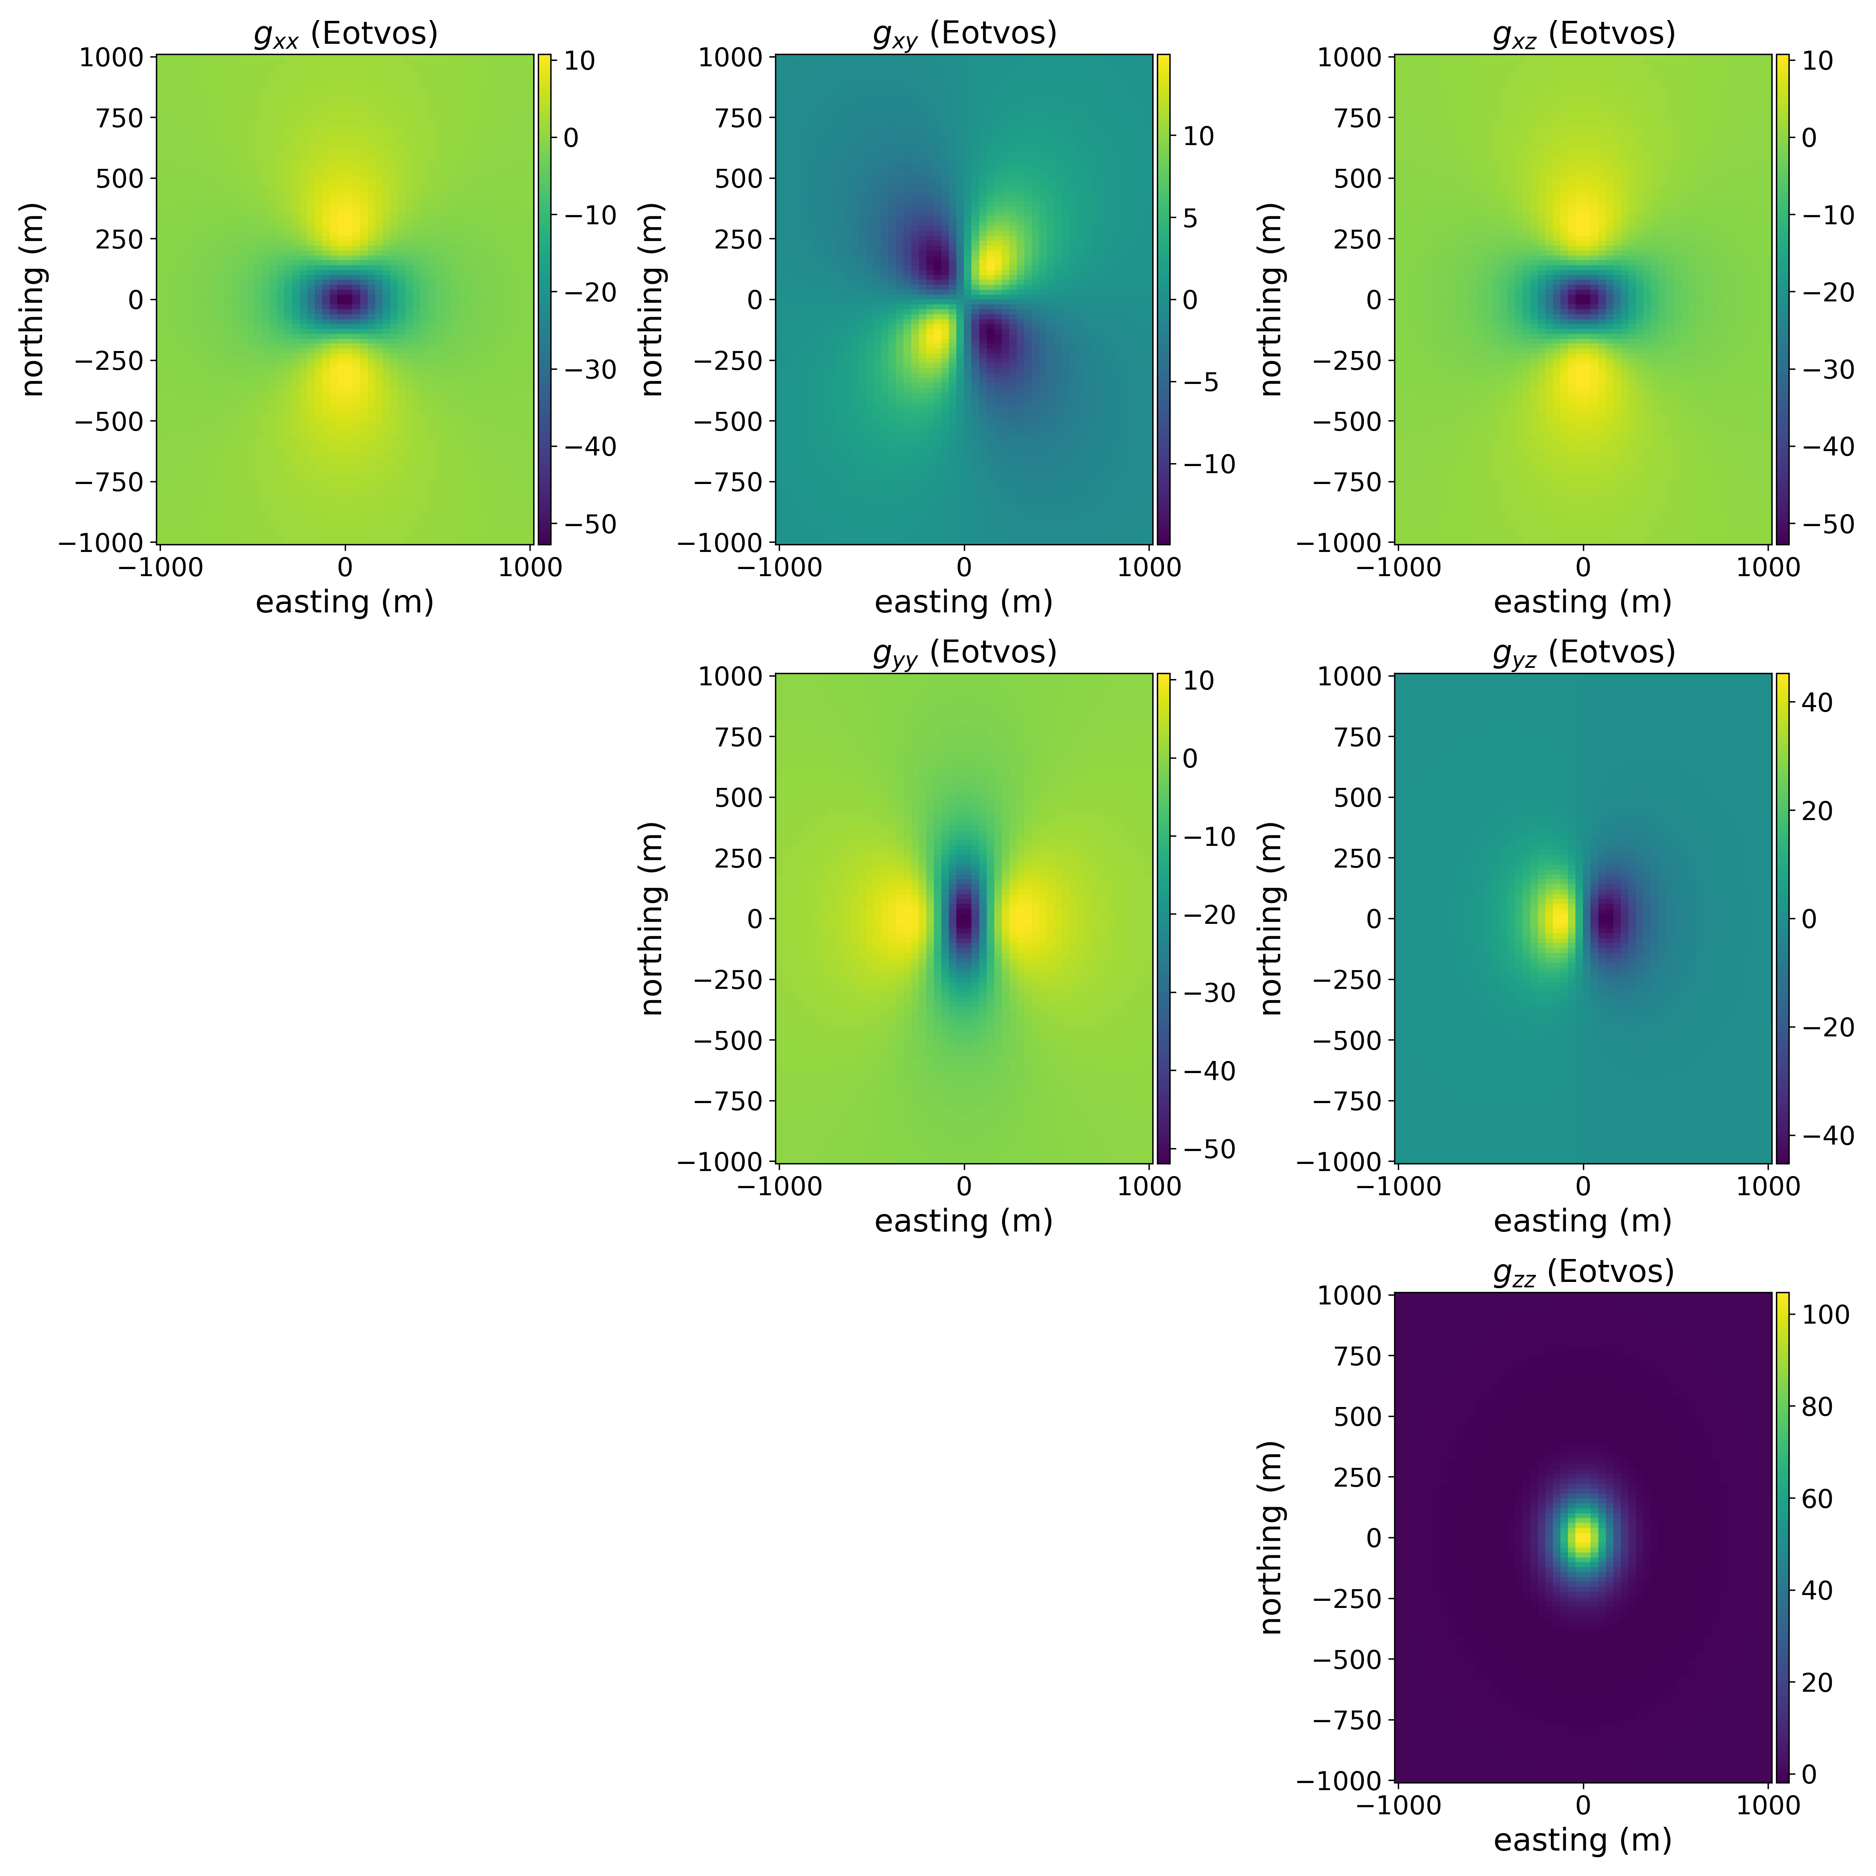
Gradiente da gravidade

Slide 65
3. Modelagem 3D grav com prismas

Slide 66
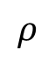
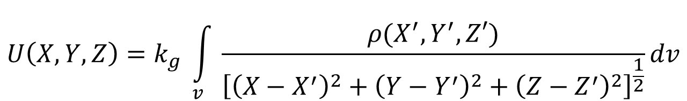
Efeito gravitacional de uma distribuição de densidade
x
O potencial gravitacional que gera a componente gravitacional de uma distribuição de densidade
$$g_{z}\left(X,Y,Z\right)$$
y
$$U\left(X,Y,Z\right)=k_{g} \int_{v}{\frac{ρ(X^{′},Y^{′},Z′)}{{\left[{\left(X−X^{′}\right)}^{2}+{\left(Y−Y^{′}\right)}^{2}+{\left(Z−Z^{′}\right)}^{2}\right]}^{\frac{1}{2}}}dv}$$
$$r′$$
$$dυ$$
$$ρ$$
z
$$r=\sqrt{{\left(X−X^{′}\right)}^{2}+{\left(Y−Y^{′}\right)}^{2}+{\left(Z−Z^{′}\right)}^{2}}$$

Slide 67
Efeito gravitacional de uma distribuição de densidade
x
O potencial gravitacional que gera a componente gravitacional de uma distribuição de densidade
$$g_{z}\left(X,Y,Z\right)$$
y
$$U\left(X,Y,Z\right)=k_{g} \int_{v}{\frac{ρ(X^{′},Y^{′},Z′)}{{\left[{\left(X−X^{′}\right)}^{2}+{\left(Y−Y^{′}\right)}^{2}+{\left(Z−Z^{′}\right)}^{2}\right]}^{\frac{1}{2}}}dv}$$
$$r′$$
$$dυ$$
$$ρ$$
The gravitational potential and its derivative for the prism (Nagy et al., 2000)
z
$$r=\sqrt{{\left(X−X^{′}\right)}^{2}+{\left(Y−Y^{′}\right)}^{2}+{\left(Z−Z^{′}\right)}^{2}}$$

Slide 68
Efeito gravitacional de uma distribuição de densidade
x
O potencial gravitacional que gera a componente gravitacional de uma distribuição de densidade
$$g_{z}\left(X,Y,Z\right)$$
y
$$U\left(X,Y,Z\right)=k_{g} \int_{v}{\frac{ρ(X^{′},Y^{′},Z′)}{{\left[{\left(X−X^{′}\right)}^{2}+{\left(Y−Y^{′}\right)}^{2}+{\left(Z−Z^{′}\right)}^{2}\right]}^{\frac{1}{2}}}dv}$$
$$r′$$
$$dυ$$
$$ρ$$
The gravitational potential and its derivative for the prism (Nagy et al., 2000)
z
$$r=\sqrt{{\left(X−X^{′}\right)}^{2}+{\left(Y−Y^{′}\right)}^{2}+{\left(Z−Z^{′}\right)}^{2}}$$
$$g_{z}\left(X,Y,Z\right)={− \frac{∂U(X,Y,Z)}{∂z}}_{}$$

Slide 69
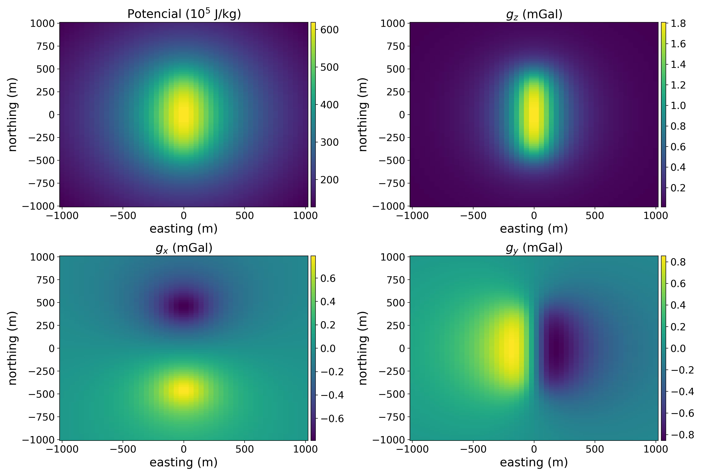
Efeito gravitacional de um prisma

Slide 70
3.1. Bacia 3D simplificada

Slide 71
Bacia sedimentar 3D
$$g_{z}$$
mGal
metros
y
$$ρ$$
z

Slide 72
Bacia sedimentar 3D
$$g_{z}$$
mGal
metros
y
$$∆ρ$$
z

Slide 73
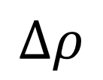
Bacia sedimentar 3D
$$g_{z}$$
mGal
metros
y
$$∆ρ$$
Associa-se um contraste de densidade igual (ou não) para cada um dos prismas, de forma que a posição da base do prisma é escolhida.
z

Slide 74
Bacia sedimentar 3D
Conseguimos encontrar um contraste de densidade que aproxime os dados preditos pelo modelo dos dados observados!
$$g_{z}$$
mGal
metros
y
$$∆ρ$$
Associa-se um contraste de densidade igual (ou não) para cada um dos prismas, de forma que a posição da base do prisma é escolhida.
z

Slide 75
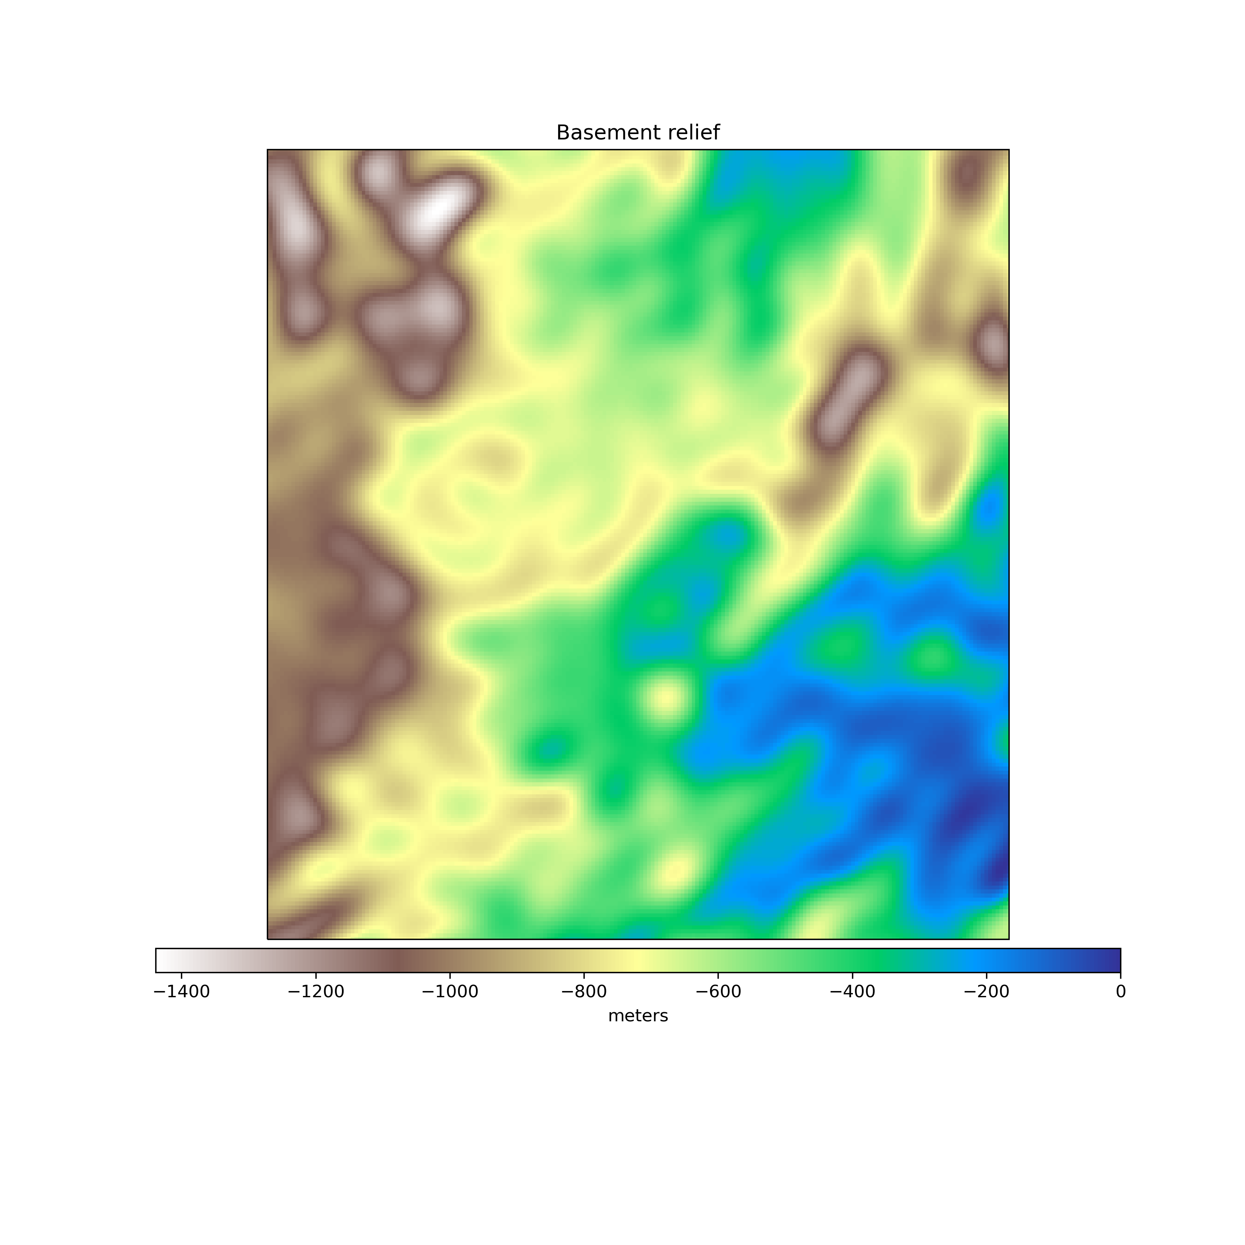
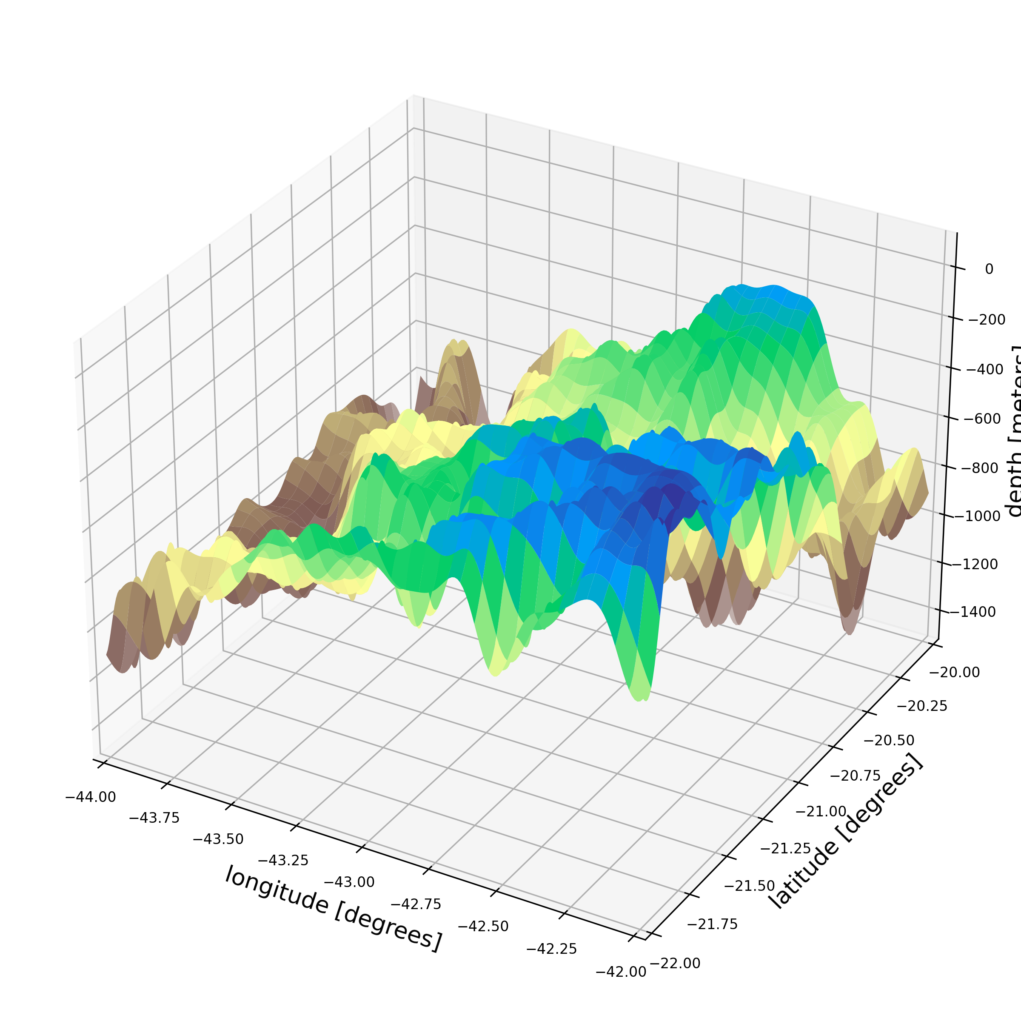
Bacia sedimentar 3D

Slide 76
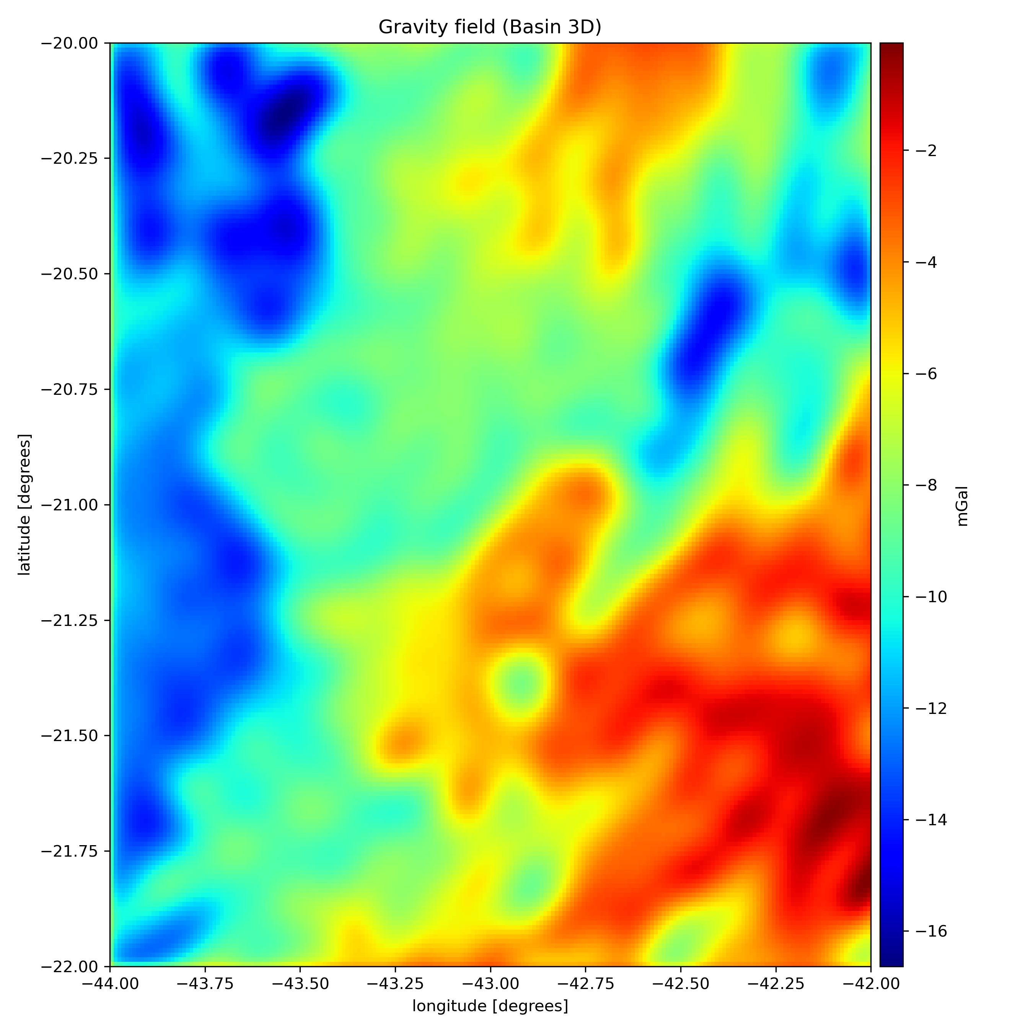
Bacia sedimentar 3D

Slide 77
3.2. Gradiometria gravimétrica 3D com prismas

Slide 78



Efeito gravitacional de uma distribuição de densidade
O distúrbio de gravidade é a componente vertical do campo gravitacional gerado pela fonte gravimétrica
x
$$g_{z}\left(X,Y,Z\right)$$
$$U\left(X,Y,Z\right)=k_{g} \int_{v}{\frac{ρ(X^{′},Y^{′},Z′)}{{\left[{\left(X−X^{′}\right)}^{2}+{\left(Y−Y^{′}\right)}^{2}+{\left(Z−Z^{′}\right)}^{2}\right]}^{\frac{1}{2}}}dv}$$
y
$$r′$$
The gravitational potential and its derivative for the prism (Nagy et al., 2000)
$$dυ$$
$$ρ$$
$$∇g=\left[\begin{matrix}g_{xx} & g_{xy} & g_{xz} \\ g_{yx} & g_{yy} & g_{yz} \\ g_{zx} & g_{zy} & g_{zz}\end{matrix}\right]$$
$$∇(∇U)=\left[\begin{matrix}U_{xx} & U_{xy} & U_{xz} \\ U_{yx} & U_{yy} & U_{yz} \\ U_{zx} & U_{zy} & U_{zz}\end{matrix}\right]$$
z
$$r=\sqrt{{\left(X−X^{′}\right)}^{2}+{\left(Y−Y^{′}\right)}^{2}+{\left(Z−Z^{′}\right)}^{2}}$$
Tensor gradiente de gravidade
$$g_{αβ}\left(X,Y,Z\right)={− \frac{∂^{2}∂U(X,Y,Z)}{∂α∂β}}_{}$$

Slide 79

Gradiometria de um prisma

Slide 80
Magnetometria

Slide 81
Magnetometria
O método cresceu, principalmente, durante a Segunda Guerra Mundial!

Slide 82
Magnetometria
O método cresceu, principalmente, durante a Segunda Guerra Mundial!
A instrumentação, navegação e das plataformas possibilitou a cobertura de grandes áreas

Slide 83
Magnetometria
O método cresceu, principalmente, durante a Segunda Guerra Mundial!
A instrumentação, navegação e das plataformas possibilitou a cobertura de grandes áreas
É também vastamente em diversas áreas como exploração mineral, hidrogeologia, dentre outros!

Slide 84
Magnetometria
O método cresceu, principalmente, durante a Segunda Guerra Mundial!
A instrumentação, navegação e das plataformas possibilitou a cobertura de grandes áreas
É também vastamente em diversas áreas como exploração mineral, hidrogeologia, dentre outros!
É utilizado na para estimar o relevo do embasamento de bacias sedimentares, definição de contatos geológicos e delimitação da geometria dos corpos

Slide 85
O que compõe os dados magnéticos?

Slide 86
É de extrema importância definirmos alguns elementos que constituem a estrutura interna da Terra, e com isso definir as componentes do Campo Geomagnético

Slide 87

É de extrema importância definirmos alguns elementos que constituem a estrutura interna da Terra, e com isso definir as componentes do Campo Geomagnético
Onde se encontram as principais fontes de campo na terra?
Magnetosfera
Campo externo
Ionosfera
Crustal
Campo interno
Representação simplificada da estrutura interna da Terra
Principal

Slide 88
Campo externo
Correntes geradas pela interação do campo geomagnético e o vento solar!
Magnetosfera e Ionosfera

Slide 89
Campo externo
Correntes geradas pela interação do campo geomagnético e o vento solar!
Magnetosfera e Ionosfera
Este fluxo de vento solar gera uma variação no campo da Terra, e assim faz com que correntes sejam induzidas nessa região.

Slide 90
Campo externo
Correntes geradas pela interação do campo geomagnético e o vento solar!
Magnetosfera e Ionosfera
Este fluxo de vento solar gera uma variação no campo da Terra, e assim faz com que correntes sejam induzidas nessa região.
Os processos físicos que controlam os sistemas de correntes nestas duas regiões estão acoplados

Slide 91
Campo externo
Correntes geradas pela interação do campo geomagnético e o vento solar!
Magnetosfera e Ionosfera
Este fluxo de vento solar gera uma variação no campo da Terra, e assim faz com que correntes sejam induzidas nessa região.
Variação diurna
Na prática, todos estes fenômenos são considerados em dois tipos: os de dias magneticamente calmos (quando as amplitudes são baixas) e dias magneticamente perturbados (quando as amplitudes são altas)
Os processos físicos que controlam os sistemas de correntes nestas duas regiões estão acoplados

Slide 92
Campo principal

Slide 93
Campo principal
Campo geomagnético é, em sua maior parte, de origem interna

Slide 94
Campo principal
Campo geomagnético é, em sua maior parte, de origem interna
A componente do campo geomagnético que tem origem no núcleo externo é denominado como campo principal

Slide 95
Campo principal
Campo geomagnético é, em sua maior parte, de origem interna
A componente do campo geomagnético que tem origem no núcleo externo é denominado como campo principal
Este campo é predominantemente dipolar e varia em intensidade e direção ao longo dos anos.

Slide 96
Campo principal
Campo geomagnético é, em sua maior parte, de origem interna
A componente do campo geomagnético que tem origem no núcleo externo é denominado como campo principal
Este campo é predominantemente dipolar e varia em intensidade e direção ao longo dos anos.
Pode variar anualmente ou em centenas de milhares de anos (variação secular)
Como descrever esse campo?

Slide 97
Campo principal
Campo geomagnético é, em sua maior parte, de origem interna
A componente do campo geomagnético que tem origem no núcleo externo é denominado como campo principal
Este campo é predominantemente dipolar e varia em intensidade e direção ao longo dos anos.
Pode variar anualmente ou em centenas de milhares de anos (variação secular)
Como descrever esse campo?
Este campo pode ser modelado pelo IGRF, por exemplo.

Slide 98



Campo principal
International Geomagnetic Reference Field (IGRF)
https://www.noaa.gov/
$$I=Inclinação$$

Slide 99


Campo principal
International Geomagnetic Reference Field (IGRF)
$$D=Declinação$$

Slide 100


Campo principal
International Geomagnetic Reference Field (IGRF)
$$\left|F\right|=\sqrt{F_{x}^{2}+F_{y}^{2}+F_{z}^{2}}$$

Slide 101
Campo crustal

Slide 102
Campo crustal
Outra componente do campo geomagnético medida próximo a superfície é produzida por fontes magnetizadas na crosta terrestre

Slide 103
Campo crustal
Outra componente do campo geomagnético medida próximo a superfície é produzida por fontes magnetizadas na crosta terrestre
O campo produzido por estas rochas é chamado de campo crustal.

Slide 104
Campo crustal
Outra componente do campo geomagnético medida próximo a superfície é produzida por fontes magnetizadas na crosta terrestre
O campo produzido por estas rochas é chamado de campo crustal.
De forma geral, em Geofísica estamos interessados somente no campo crustal

Slide 105
Campo crustal
Outra componente do campo geomagnético medida próximo a superfície é produzida por fontes magnetizadas na crosta terrestre
O campo produzido por estas rochas é chamado de campo crustal.
De forma geral, em Geofísica estamos interessados somente no campo crustal
Outras componentes do campo geomagnético são atenuadas ou removidas dos dados medidos próximos a superfície terrestre.

Slide 106
Rochas magnetizadas em subsuperfície
Amplitude (nT)
Norte
Medimos o campo sobre a superfície ou acima dela
Posição (m)

Slide 107

Rochas magnetizadas em subsuperfície
Amplitude (nT)
Campo principal
$$F_{0}\left(I_{0},D_{0}\right)$$
Norte
Medimos o campo sobre a superfície ou acima dela
Posição (m)

Slide 108
Rochas magnetizadas em subsuperfície
Amplitude (nT)
Campo principal
$$F_{0}\left(I_{0},D_{0}\right)$$
Norte
Medimos o campo sobre a superfície ou acima dela
Posição (m)

Slide 109
Rochas magnetizadas em subsuperfície
Amplitude (nT)
Campo principal
$$F_{0}\left(I_{0},D_{0}\right)$$
Norte
Medimos o campo sobre a superfície ou acima dela
Posição (m)

Slide 110
Rochas magnetizadas em subsuperfície
Amplitude (nT)
Campo principal
$$F_{0}\left(I_{0},D_{0}\right)$$
Norte
Medimos o campo sobre a superfície ou acima dela
Posição (m)

Slide 111
Rochas magnetizadas em subsuperfície
Amplitude (nT)
$$F_{0}\left(I_{0},D_{0}\right)$$
Norte
Medimos o campo sobre a superfície ou acima dela
Posição (m)
(Blakely, 1996)

Slide 112
Rochas magnetizadas em subsuperfície
Amplitude (nT)
$$F_{0}\left(I_{0},D_{0}\right)$$
Norte
Medimos o campo sobre a superfície ou acima dela
Posição (m)

Slide 113
Rochas magnetizadas em subsuperfície
Amplitude (nT)
$$F_{0}\left(I_{0},D_{0}\right)$$
Norte
Medimos o campo sobre a superfície ou acima dela
Posição (m)

Slide 114
Rochas magnetizadas em subsuperfície
Amplitude (nT)
$$F_{0}\left(I_{0},D_{0}\right)$$
Norte
Medimos o campo sobre a superfície ou acima dela
Posição (m)

Slide 115
Rochas magnetizadas em subsuperfície
Amplitude (nT)
$$F_{0}\left(I_{0},D_{0}\right)$$
Norte
Medimos o campo sobre a superfície ou acima dela
Posição (m)
(Blakely, 1996)

Slide 116
Rochas magnetizadas em subsuperfície
Amplitude (nT)
$$F_{0}\left(I_{0},D_{0}\right)$$
Norte
Medimos o campo sobre a superfície ou acima dela
Posição (m)

Slide 117
Rochas magnetizadas em subsuperfície
Amplitude (nT)
$$F_{0}\left(I_{0},D_{0}\right)$$
Norte
Medimos o campo sobre a superfície ou acima dela
Posição (m)

Slide 118
Rochas magnetizadas em subsuperfície
Amplitude (nT)
$$F_{0}\left(I_{0},D_{0}\right)$$
Norte
Medimos o campo sobre a superfície ou acima dela
Posição (m)

Slide 119
Rochas magnetizadas em subsuperfície
Amplitude (nT)
$$F_{0}\left(I_{0},D_{0}\right)$$
Norte
Medimos o campo sobre a superfície ou acima dela
Posição (m)

Slide 120
Rochas magnetizadas em subsuperfície
Amplitude (nT)
$$F_{0}\left(I_{0},D_{0}\right)$$
Norte
Medimos o campo sobre a superfície ou acima dela
Posição (m)

Slide 121
Rochas magnetizadas em subsuperfície
Amplitude (nT)
$$F_{0}\left(I_{0},D_{0}\right)$$
Norte
Medimos o campo sobre a superfície ou acima dela
Posição (m)
Campo Total = Campo principal + Campo crustal

Slide 122
Rochas magnetizadas em subsuperfície
Amplitude (nT)
$$F_{0}\left(I_{0},D_{0}\right)$$
Norte
Posição (m)
Campo Total = Campo principal + Campo crustal

Slide 123
Rochas magnetizadas em subsuperfície
Amplitude (nT)
$$F_{0}\left(I_{0},D_{0}\right)$$
Norte
Posição (m)
Campo Total = Campo principal + Campo crustal

Slide 124
Rochas magnetizadas em subsuperfície
Amplitude (nT)
$$F_{0}\left(I_{0},D_{0}\right)$$
Norte
TFA = Campo total – Campo principal
Anomalia de campo total
Posição (m)
Campo Total = Campo principal + Campo crustal

Slide 125
Rochas magnetizadas em subsuperfície
Amplitude (nT)
$$F_{0}\left(I_{0},D_{0}\right)$$
Norte
+
TFA = Campo total – Campo principal
-
Anomalia de campo total
-
Campo Total = Campo principal + Campo crustal

Slide 126
Campo crustal
Para um corpo magnetizado na mesma direção do campo da Terra

Slide 127
Campo crustal
Para um corpo magnetizado na mesma direção do campo da Terra

Slide 128
Campo crustal
Para um corpo magnetizado na mesma direção do campo da Terra

Slide 129


Hemisfério Sul
Hemisfério Norte
Esta simplificação acontece somente por que a magnetização tem a mesma direção do campo da Terra.
+
+
-
-
$$F_{0}\left(I_{0},D_{0}\right)$$
$$F_{0}\left(I_{0},D_{0}\right)$$
Norte
Norte
Como ficaria o campo magnético no polo Norte? E no polo sul?

Slide 130








Campo crustal
Quais os tipos de magnetização?
Magnetização remanente Natural ($M_{R}$)
A componente da magnetização que é devido a época de formação da rocha.
Magnetização induzida ($M_{I}$)
Componente devido a presença de um campo magnético externo
$M_{I}= χ$ $F_{0}$
Unidade [A/m]
$$V$$
Magnetização
$$m_{i}$$
$$M=\frac{\sum{m_{i}}}{V}$$
Magnetização total
É o efeito gerado por um conjunto de dipolos de momento $m$ no interior de um volume V.
$M_{T}=$ $M_{R}$ + $M_{I}$

Slide 131
Modelagem do efeito magnético das fontes

Slide 132






O campo magnético gerado por uma fonte arbitrária, em regiões livres de correntes, é dado por
Fonte magnética 3D
x
$$B\left(x,y,z\right)=−∇Γ(x,y,z)$$
em que
$$B(x,y,z)$$
$Γ(x,y,z)$ = $−γ_{m}\iiint_{υ}{m\left(x^{′},y^{′},z^{′}\right).∇ \frac{1}{r′}dυ′}$
y
que é o potencial magnético escalar.
$$r′$$
$\frac{1}{r′}$= $\frac{1}{\sqrt{{\left(x−x^{′}\right)}^{2}+{\left(y−y^{′}\right)}^{2}+{\left(z−z^{′}\right)}^{2}}}$
Função escalar
$$dυ$$
$$m\left(x^{′},y^{′},z^{′}\right)=\left[\begin{matrix}m_{x}(x^{′},y^{′},z′) \\ m_{y}(x^{′},y^{′},z′) \\ m_{z}(x^{′},y^{′},z′)\end{matrix}\right]$$
$$m(x′,y′,z′)$$
Vetor magnetização
z

Slide 133


Fonte magnética 3D
x
$$F_{0}$$
E, portanto a Anomalia de campo total...
$$∆T(x,y,z)$$
Matematicamente, é representada pela expressão
y
$$r′$$
$$∆T\left(x,y,z\right)=\hat{F_{0}}.B(x,y,z)$$
$$dυ$$
$$m(x′,y′,z′)$$
z

Slide 134
Fonte magnética 3D
x
$$F_{0}$$
E, portanto a Anomalia de campo total...
$$∆T(x,y,z)$$
Matematicamente, é representada pela expressão
y
$$r′$$
$$∆T\left(x,y,z\right)=\hat{F_{0}}.B(x,y,z)$$
Vetor unitário na direção do campo principal
$$dυ$$
$$m(x′,y′,z′)$$
z

Slide 135
Fonte magnética 3D
x
$$F_{0}$$
E, portanto a Anomalia de campo total...
$$∆T(x,y,z)$$
Matematicamente, é representada pela expressão
y
$$r′$$
$$∆T\left(x,y,z\right)=\hat{F_{0}}.B(x,y,z)$$
Campo magnético gerado pela fonte geológica
$$dυ$$
$$m(x′,y′,z′)$$
z

Slide 136
Fonte magnética 3D
x
$$F_{0}$$
E, portanto a Anomalia de campo total...
$$∆T(x,y,z)$$
Matematicamente, é representada pela expressão
y
$$r′$$
$$∆T\left(x,y,z\right)=\hat{F_{0}}.B(x,y,z)$$
Anomalia de campo total
$$dυ$$
$$m(x′,y′,z′)$$
Projeção do campo gerado pela fonte na direção do campo geomagnético.
z

Slide 137
Exemplos com geometrias simples

Slide 138
1. Campo magnético e anomalia de campo total de uma esfera

Slide 139

O campo magnético gerado por uma fonte arbitrária, em regiões livres de correntes, é dado por
Fonte magnética 3D
x
$$B\left(x,y,z\right)=−∇Γ(x,y,z)$$
em que
$$B(x,y,z)$$
$Γ(x,y,z)$ = $−γ_{m}\iiint_{υ}{m\left(x^{′},y^{′},z^{′}\right).∇ \frac{1}{r′}dυ′}$
y
que é o potencial magnético escalar.
$$r′$$
$\frac{1}{r′}$= $\frac{1}{\sqrt{{\left(x−x^{′}\right)}^{2}+{\left(y−y^{′}\right)}^{2}+{\left(z−z^{′}\right)}^{2}}}$
Função escalar
$$dυ$$
$$m\left(x^{′},y^{′},z^{′}\right)=\left[\begin{matrix}m_{x}(x^{′},y^{′},z′) \\ m_{y}(x^{′},y^{′},z′) \\ m_{z}(x^{′},y^{′},z′)\end{matrix}\right]$$
Vetor magnetização
$$m(x′,y′,z′)$$
z
$$∆T\left(x,y,z\right)=\hat{F_{0}}.B(x,y,z)$$
Anomalia de campo total

Slide 140

Efeito de uma esfera magnetizada (Hemisfério Sul)

Slide 141

Efeito de uma esfera magnetizada (Hemisfério Norte)

Slide 142

Efeito de uma esfera magnetizada (Polo Norte)

Slide 143
2. Campo magnético e anomalia de campo total de um prisma

Slide 144

O campo magnético gerado por uma fonte arbitrária, em regiões livres de correntes, é dado por
Fonte magnética 3D
x
$$B\left(x,y,z\right)=−∇Γ(x,y,z)$$
em que
$$B(x,y,z)$$
$Γ(x,y,z)$ = $−γ_{m}\iiint_{υ}{m\left(x^{′},y^{′},z^{′}\right).∇ \frac{1}{r′}dυ′}$
y
que é o potencial magnético escalar.
$$r′$$
$\frac{1}{r′}$= $\frac{1}{\sqrt{{\left(x−x^{′}\right)}^{2}+{\left(y−y^{′}\right)}^{2}+{\left(z−z^{′}\right)}^{2}}}$
Função escalar
$$dυ$$
$$m\left(x^{′},y^{′},z^{′}\right)=\left[\begin{matrix}m_{x}(x^{′},y^{′},z′) \\ m_{y}(x^{′},y^{′},z′) \\ m_{z}(x^{′},y^{′},z′)\end{matrix}\right]$$
$$m(x′,y′,z′)$$
Vetor magnetização
z
$$∆T\left(x,y,z\right)=\hat{F_{0}}.B(x,y,z)$$
Anomalia de campo total

Slide 145

Efeito de um prisma magnetizado (Hemisfério Sul)

Slide 146

Efeito de um prisma magnetizado (Hemisfério Norte)

Slide 147

Efeito de um prisma magnetizado (Polo Norte)

Slide 148
Em resumo:

Slide 149
Dados magnéticos
Dados de gravidade
+
+
-
$$F_{0}\left(I_{0},D_{0}\right)$$
Norte
Norte
+
Uma vez que a gente saiba calcular os efeitos gravitacionais e magnéticos, conseguimos modelar cenários que nos auxiliam a interpretar os dados.

Slide 150
OBRIGADO!

